Slide 1




TITLE
INDEX
INTRODUCE
SERVICE
STORY BOARD
WRAP_UP
END
쇼핑몰 사이트
웹사이트 발표 PPT
WEBSITE DEVELOPMENT PRESENTAION
팀장 : 김원기 조원 : 홍지민, 권정아, 배민진, 임주원
MIRI COMPANY
Notes:
[디자인] - 메뉴바?같은 TITLE,INDEX… 디자인 전체적으로 수정 예정

Slide 2


TITLE
INDEX
INTRODUCE
SERVICE
STORY BOARD
WRAP_UP
END
Table of Contents
목차보기
01
02
03
INTRODUCE
SERVICE
STORY BOARD
프로젝트 소개
개발 환경 및 DB 설계 설명
개발 스토리보드 설명(개인기능구현)
04
WRAP_UP
개발 마무리 및 소감
MIRI COMPANY

Slide 3

TITLE
INDEX
INTRODUCE
SERVICE
STORY BOARD
WRAP_UP
END
INTRODUCE
프로젝트 소개
프로젝트 명 : 의류 쇼핑몰 사이트(EVERY ONE)
프로젝트 기간 : 2024년 4월1일 ~ 2024년 4월 22일
팀원 : 조장 김원기 (http://github.com/TrendFollow) 조원 홍지민 (https://github.com/jjiminh)
조원 권정아 (https://github.com/JungahKwon)
조원 배민진 (https://github.com/mingmingbae)
조원 임주원 (https://github.com/manabaha)
MIRI COMPANY
Notes:
프로젝트 소개로 ＂주제“ 추가로 작성 유무 확인

Slide 4

TITLE
INDEX
INTRODUCE
SERVICE
STORY BOARD
DASHBOARD
END
Service Overview
개발 · 서비스 환경
항목
상세내용
개발 언어
서버: JDK 11, SERVLET
클라이언트: HTML + CSS + JS(Jquery) + JSP +BOOTSTRAP
DBMS: Oracle
개발 OS
개발/서비스 환경: Windows
Web Applicateion Server
개발/서비스 환경: Apache Tomcat 9.0
TOOLS
DB: SQLDeveloper
API
로그인 : 네이버/카카오 API 검색 : 네이버 검색 API 날씨 : OPENWEATEHR API 결제 : 아임포트 API
MIRI COMPANY

Slide 5
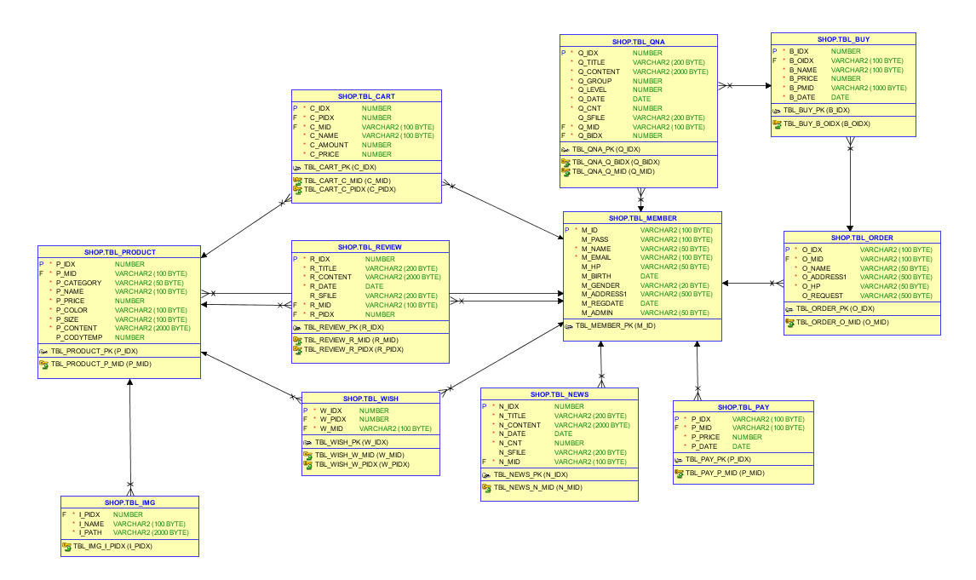
TITLE
INDEX
INTRODUCE
SERVICE
STORY BOARD
DASHBOARD
END
Service Overview
DB 설계
MIRI COMPANY
Notes:
DB 설계도 삽입

Slide 6


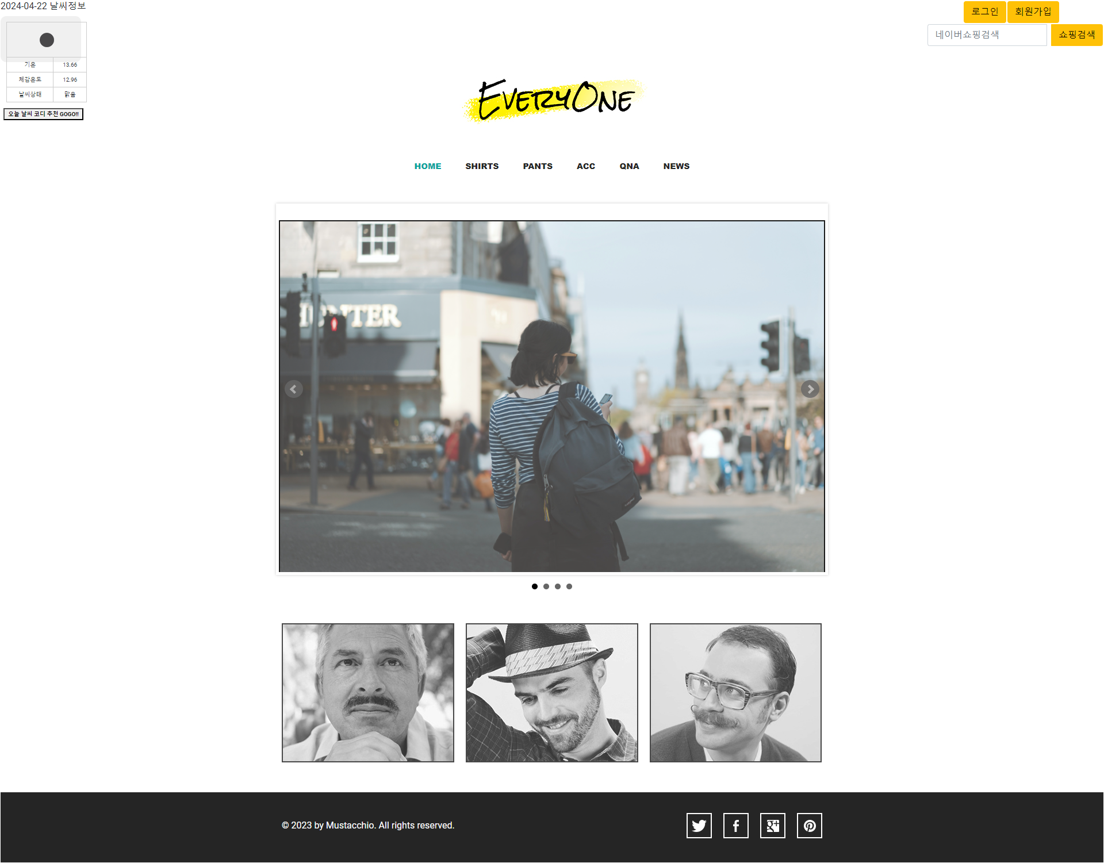

예일
병원
TITLE
INDEX
INTRODUCE
SERVICE
STORY BOARD
WRAP_UP
END
기능 설명
세부페이지
메인
Description
① 쇼핑몰 메인화면
②
③
④
⑤
⑥
⑦
MIRI COMPANY
Notes:
※ 위 6,7,8 페이지 QnA 페이지 예시 참고하여 작성하면 됩니다. - 세부페이지 : 본인이 구현한 화면 – 해당 화면의 주요 주제
ex) QnA게시판 – 문의사항 새 글 작성 - 담당자 : 본인 이름 - Description : 해당 화면의 기능 간략하게 작성 - 화면 : 화면의 기능에 해당하는 부분 빨간색 테두리 표시 ▶ 순번작성은 본인의 의사에 따라 작성 (추후 취합하여 수정 예정)

Slide 7
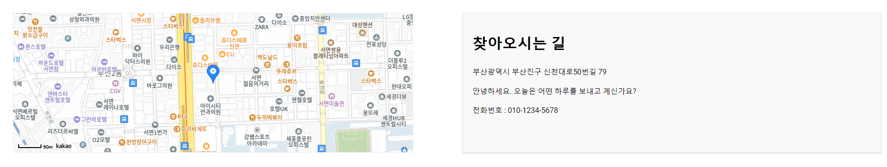
예일
병원
TITLE
INDEX
INTRODUCE
SERVICE
STORY BOARD
WRAP_UP
END
기능 설명
세부페이지
지도
담당자
김원기
Description
① 카카오 지도 API 기능
②
③
④
⑤
⑥
⑦
MIRI COMPANY
Notes:
※ 위 6,7,8 페이지 QnA 페이지 예시 참고하여 작성하면 됩니다. - 세부페이지 : 본인이 구현한 화면 – 해당 화면의 주요 주제
ex) QnA게시판 – 문의사항 새 글 작성 - 담당자 : 본인 이름 - Description : 해당 화면의 기능 간략하게 작성 - 화면 : 화면의 기능에 해당하는 부분 빨간색 테두리 표시 ▶ 순번작성은 본인의 의사에 따라 작성 (추후 취합하여 수정 예정)

Slide 8
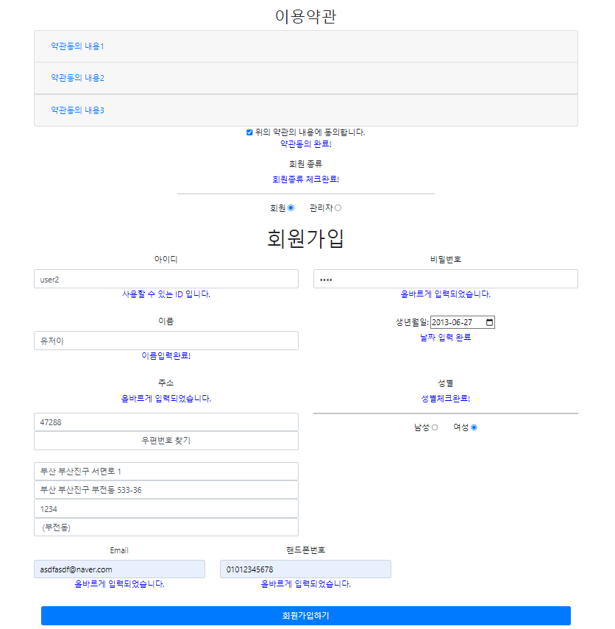
예일
병원
TITLE
INDEX
INTRODUCE
SERVICE
STORY BOARD
WRAP_UP
END
기능 설명
세부페이지
회원가입
담당자
김원기
Description
① 회원가입 기능
② Daum Postcode 주소 찾기
③ 정규 표현식 사용해 유효성 검사
④
⑤
⑥
⑦
②
MIRI COMPANY
Notes:
※ 위 6,7,8 페이지 QnA 페이지 예시 참고하여 작성하면 됩니다. - 세부페이지 : 본인이 구현한 화면 – 해당 화면의 주요 주제
ex) QnA게시판 – 문의사항 새 글 작성 - 담당자 : 본인 이름 - Description : 해당 화면의 기능 간략하게 작성 - 화면 : 화면의 기능에 해당하는 부분 빨간색 테두리 표시 ▶ 순번작성은 본인의 의사에 따라 작성 (추후 취합하여 수정 예정)

Slide 9
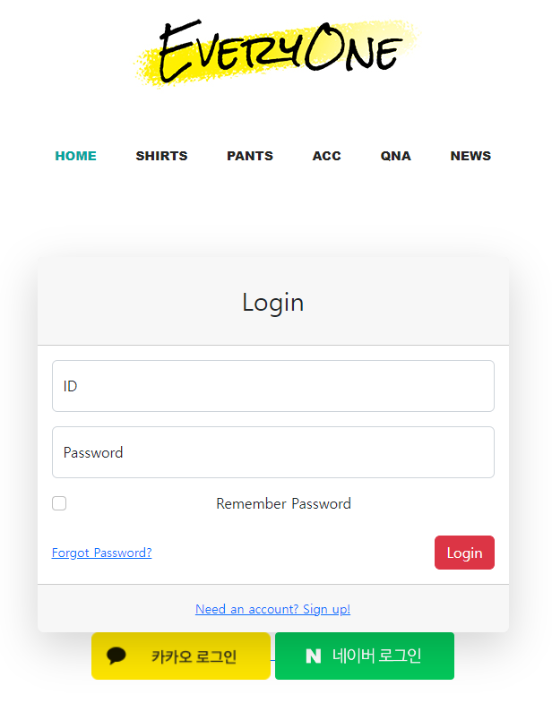
예일
병원
TITLE
INDEX
INTRODUCE
SERVICE
STORY BOARD
WRAP_UP
END
기능 설명
세부페이지
로그인화면 – 가입한 ID와 Password입력
담당자
권정아
Description
① 가입했던 ID와 Password를 입력하고 일치하면 메인 페이지로 이동
② ID와 Password가 둘 중 하나라도 틀리면 ‘일치하지 않습니다‘ 경고창 표시
③
④
⑤
⑥
⑦
①
MIRI COMPANY
Notes:
※ 위 6,7,8 페이지 QnA 페이지 예시 참고하여 작성하면 됩니다. - 세부페이지 : 본인이 구현한 화면 – 해당 화면의 주요 주제
ex) QnA게시판 – 문의사항 새 글 작성 - 담당자 : 본인 이름 - Description : 해당 화면의 기능 간략하게 작성 - 화면 : 화면의 기능에 해당하는 부분 빨간색 테두리 표시 ▶ 순번작성은 본인의 의사에 따라 작성 (추후 취합하여 수정 예정)

Slide 10
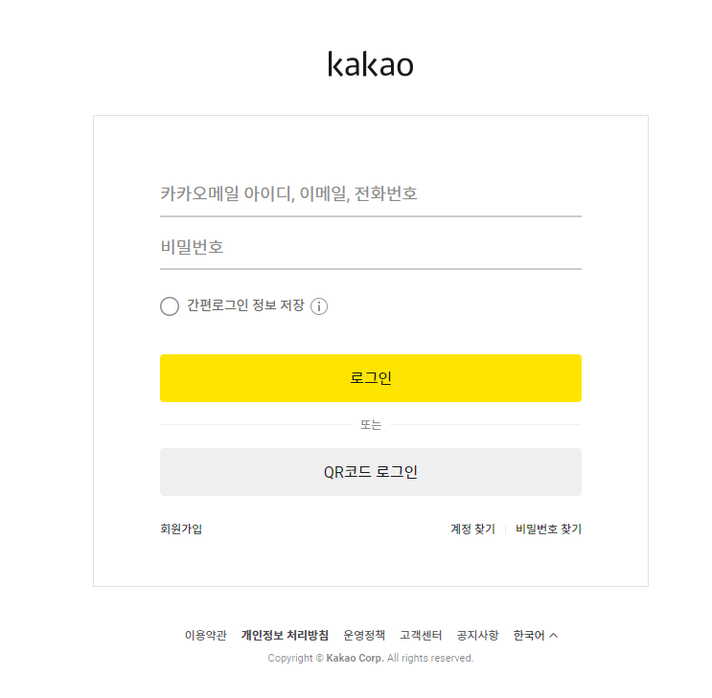
예일
병원
TITLE
INDEX
INTRODUCE
SERVICE
STORY BOARD
WRAP_UP
END
기능 설명
세부페이지
카카오 로그인
담당자
김원기
Description
① 카카오 로그인 API
② 로그인 및 회원가입 동시 진행
③ JSON 데이터 추출하여 DB 저장
④
⑤
⑥
⑦
MIRI COMPANY
Notes:
※ 위 6,7,8 페이지 QnA 페이지 예시 참고하여 작성하면 됩니다. - 세부페이지 : 본인이 구현한 화면 – 해당 화면의 주요 주제
ex) QnA게시판 – 문의사항 새 글 작성 - 담당자 : 본인 이름 - Description : 해당 화면의 기능 간략하게 작성 - 화면 : 화면의 기능에 해당하는 부분 빨간색 테두리 표시 ▶ 순번작성은 본인의 의사에 따라 작성 (추후 취합하여 수정 예정)

Slide 11
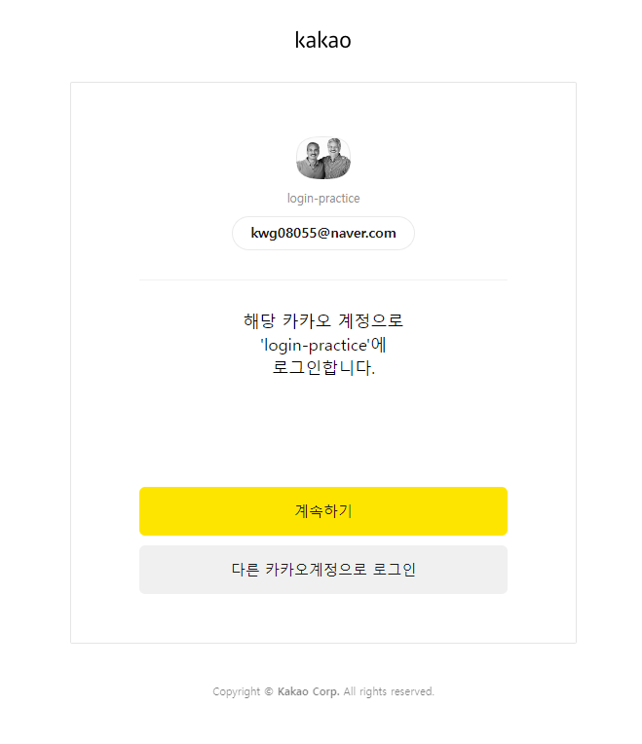
예일
병원
TITLE
INDEX
INTRODUCE
SERVICE
STORY BOARD
WRAP_UP
END
기능 설명
세부페이지
카카오 로그인
담당자
김원기
Description
① 카카오 계정으로 쇼핑몰 서비스에 로그인
②
③
④
⑤
⑥
⑦
MIRI COMPANY
Notes:
※ 위 6,7,8 페이지 QnA 페이지 예시 참고하여 작성하면 됩니다. - 세부페이지 : 본인이 구현한 화면 – 해당 화면의 주요 주제
ex) QnA게시판 – 문의사항 새 글 작성 - 담당자 : 본인 이름 - Description : 해당 화면의 기능 간략하게 작성 - 화면 : 화면의 기능에 해당하는 부분 빨간색 테두리 표시 ▶ 순번작성은 본인의 의사에 따라 작성 (추후 취합하여 수정 예정)

Slide 12
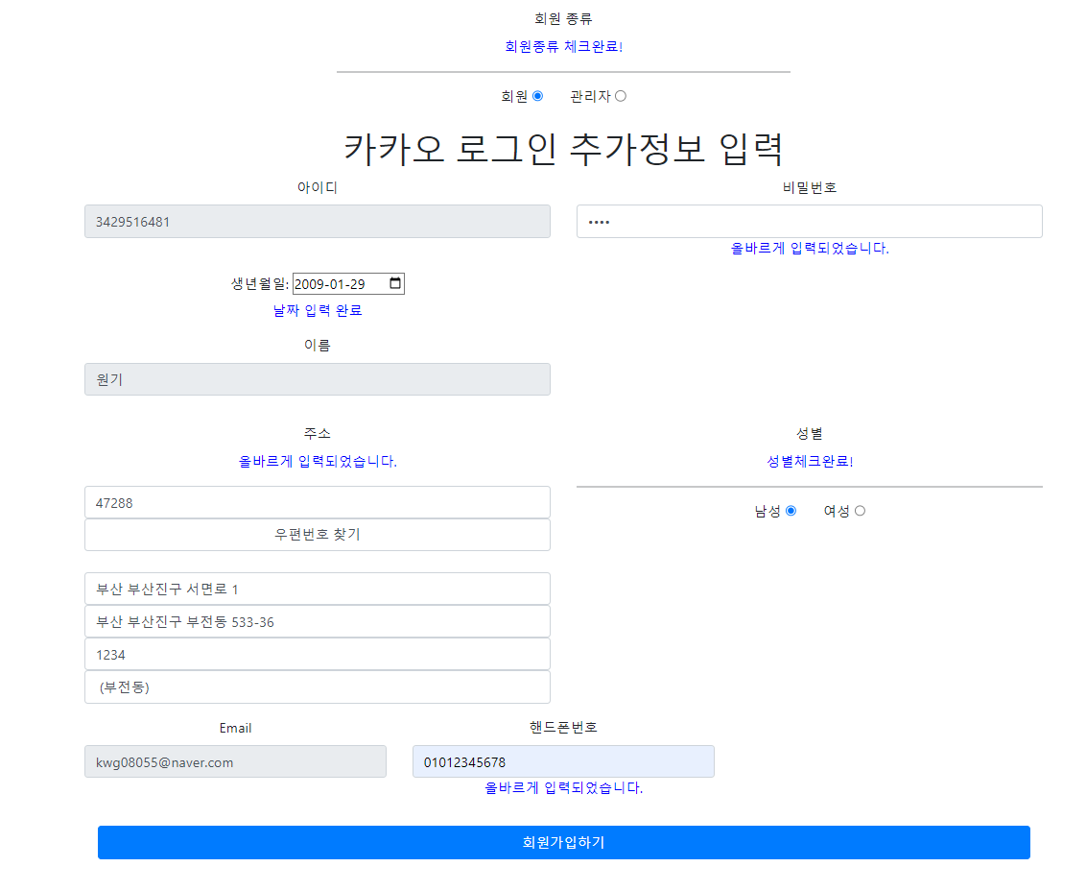
예일
병원
TITLE
INDEX
INTRODUCE
SERVICE
STORY BOARD
WRAP_UP
END
기능 설명
세부페이지
카카오 로그인 추가 정보입력
담당자
김원기
Description
① 동의항목에 부족한 부분 추가 정보 입력
②
③
④
⑤
⑥
⑦
MIRI COMPANY
Notes:
※ 위 6,7,8 페이지 QnA 페이지 예시 참고하여 작성하면 됩니다. - 세부페이지 : 본인이 구현한 화면 – 해당 화면의 주요 주제
ex) QnA게시판 – 문의사항 새 글 작성 - 담당자 : 본인 이름 - Description : 해당 화면의 기능 간략하게 작성 - 화면 : 화면의 기능에 해당하는 부분 빨간색 테두리 표시 ▶ 순번작성은 본인의 의사에 따라 작성 (추후 취합하여 수정 예정)

Slide 13
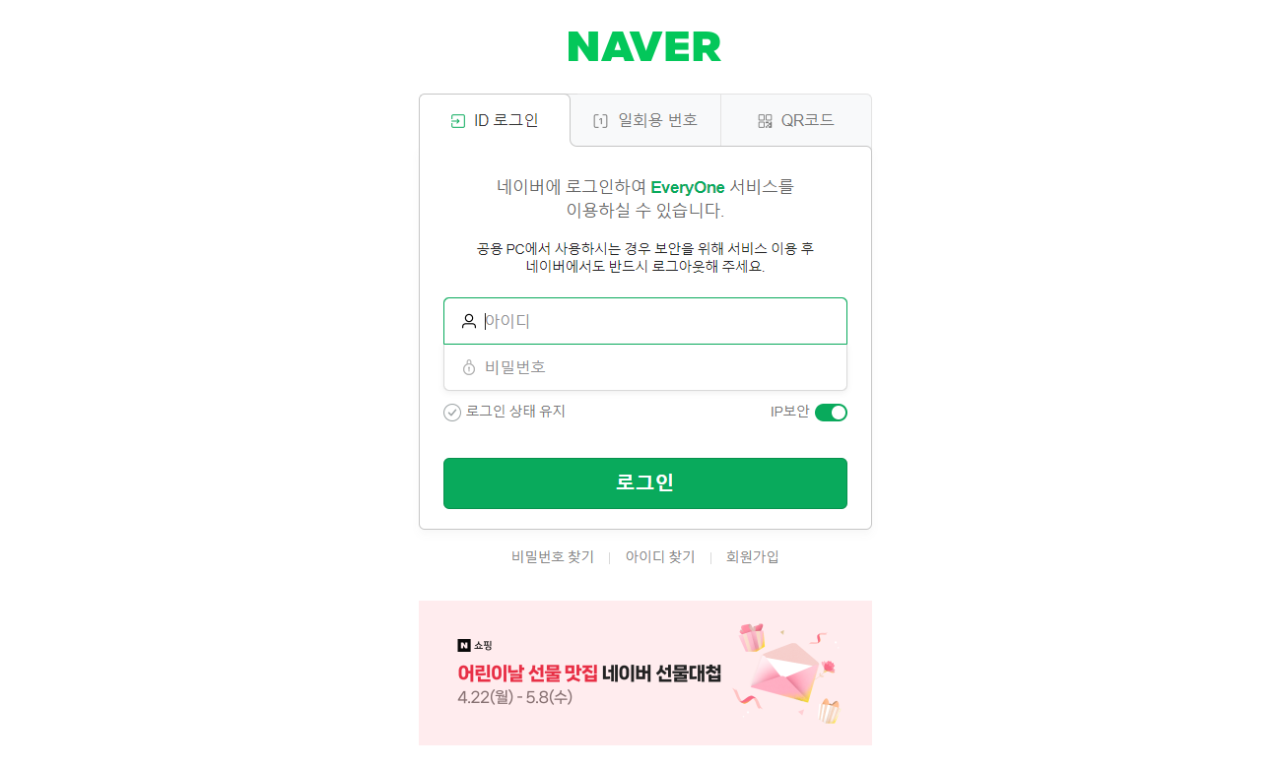
예일
병원
TITLE
INDEX
INTRODUCE
SERVICE
STORY BOARD
WRAP_UP
END
기능 설명
세부페이지
네이버 로그인 API – 네이버 계정으로 EveryOne 쇼핑몰 로그인
담당자
임주원
Description
① 네이버 계정으로 쇼핑몰 서비스에 로그인
①
MIRI COMPANY
Notes:
※ 위 6,7,8 페이지 QnA 페이지 예시 참고하여 작성하면 됩니다. - 세부페이지 : 본인이 구현한 화면 – 해당 화면의 주요 주제
ex) QnA게시판 – 문의사항 새 글 작성 - 담당자 : 본인 이름 - Description : 해당 화면의 기능 간략하게 작성 - 화면 : 화면의 기능에 해당하는 부분 빨간색 테두리 표시 ▶ 순번작성은 본인의 의사에 따라 작성 (추후 취합하여 수정 예정)

Slide 14
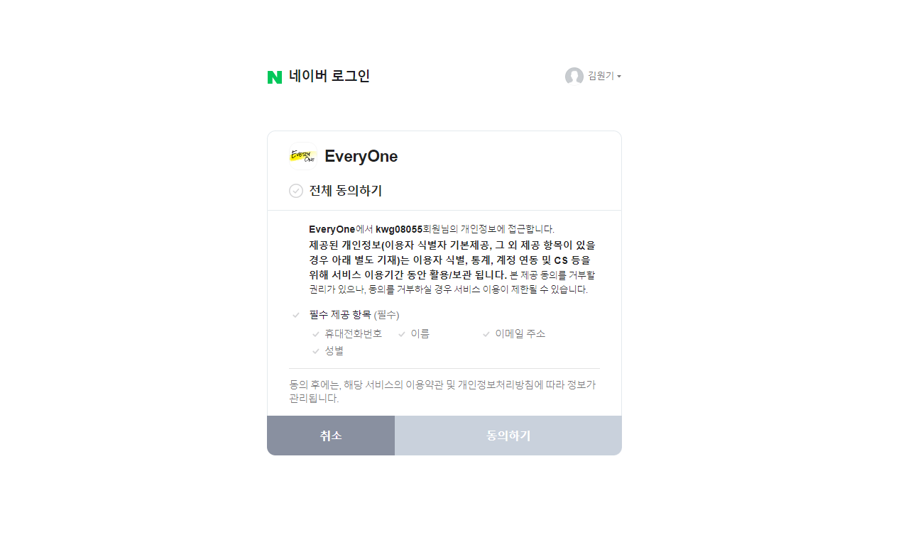
예일
병원
TITLE
INDEX
INTRODUCE
SERVICE
STORY BOARD
WRAP_UP
END
기능 설명
세부페이지
네이버 로그인 API – 네이버 계정의 회원정보 조회 절차
담당자
임주원
Description
① API에 표시될 로고 디자인
② 네이버 계정의 회원정보를 제공받음. 로그인하는 회원의 동의가 필요하며, 회원정보를 쇼핑몰의 회원 DB등록하는 단계에서 사용
①
②
MIRI COMPANY
Notes:
※ 위 6,7,8 페이지 QnA 페이지 예시 참고하여 작성하면 됩니다. - 세부페이지 : 본인이 구현한 화면 – 해당 화면의 주요 주제
ex) QnA게시판 – 문의사항 새 글 작성 - 담당자 : 본인 이름 - Description : 해당 화면의 기능 간략하게 작성 - 화면 : 화면의 기능에 해당하는 부분 빨간색 테두리 표시 ▶ 순번작성은 본인의 의사에 따라 작성 (추후 취합하여 수정 예정)

Slide 15
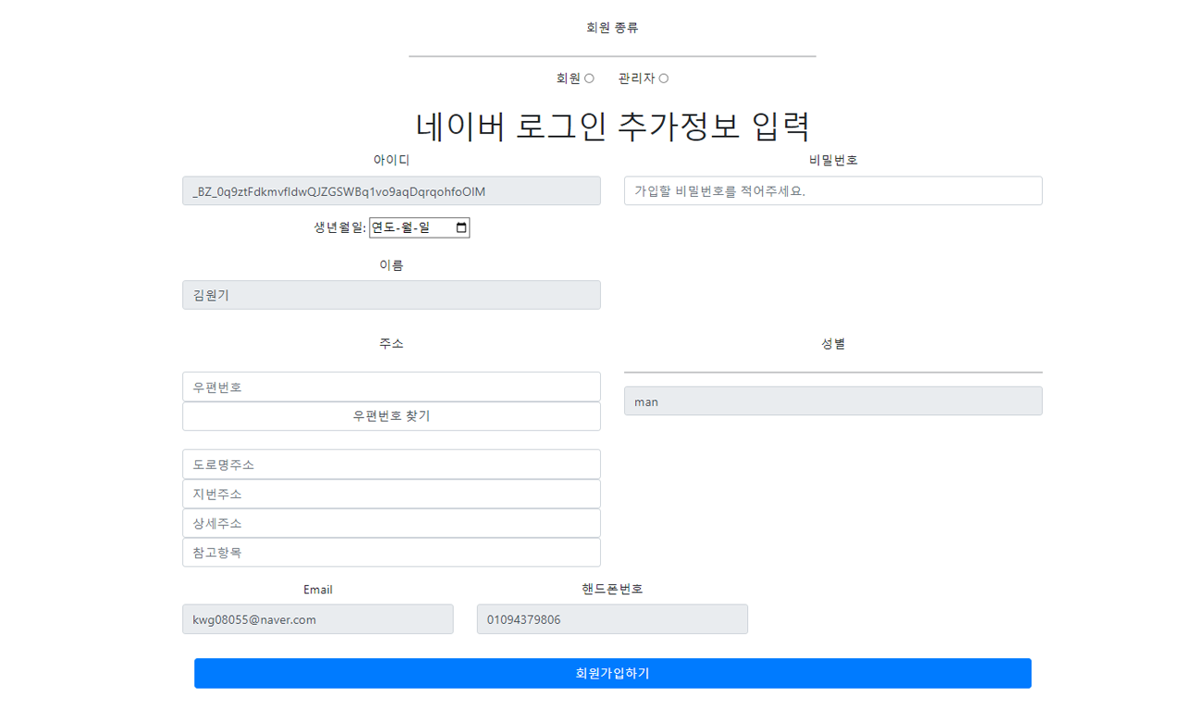
예일
병원
TITLE
INDEX
INTRODUCE
SERVICE
STORY BOARD
WRAP_UP
END
기능 설명
세부페이지
네이버 로그인 API – 네이버 로그인 추가정보 입력
담당자
임주원
Description
① 네이버 API에서 부여하는 네이버 계정의 고유 ID값으로 쇼핑몰의 회원 DB에 INSERT하여 회원을 구분하는 용도로 사용
② 네이버 계정에서 전달받은 회원정보를 폼에 전달
③ 필요한 추가 회원 정보를 회원에게서 입력 받음
④ 모든 정보 입력 후 회원 가입 완료(회원 DB 등록)
⑤ 이후 네이버 로그인 버튼을 통해서 네이버 계정으로 쇼핑몰에 로그인
①
②
③
④
MIRI COMPANY
Notes:
※ 위 6,7,8 페이지 QnA 페이지 예시 참고하여 작성하면 됩니다. - 세부페이지 : 본인이 구현한 화면 – 해당 화면의 주요 주제
ex) QnA게시판 – 문의사항 새 글 작성 - 담당자 : 본인 이름 - Description : 해당 화면의 기능 간략하게 작성 - 화면 : 화면의 기능에 해당하는 부분 빨간색 테두리 표시 ▶ 순번작성은 본인의 의사에 따라 작성 (추후 취합하여 수정 예정)

Slide 16
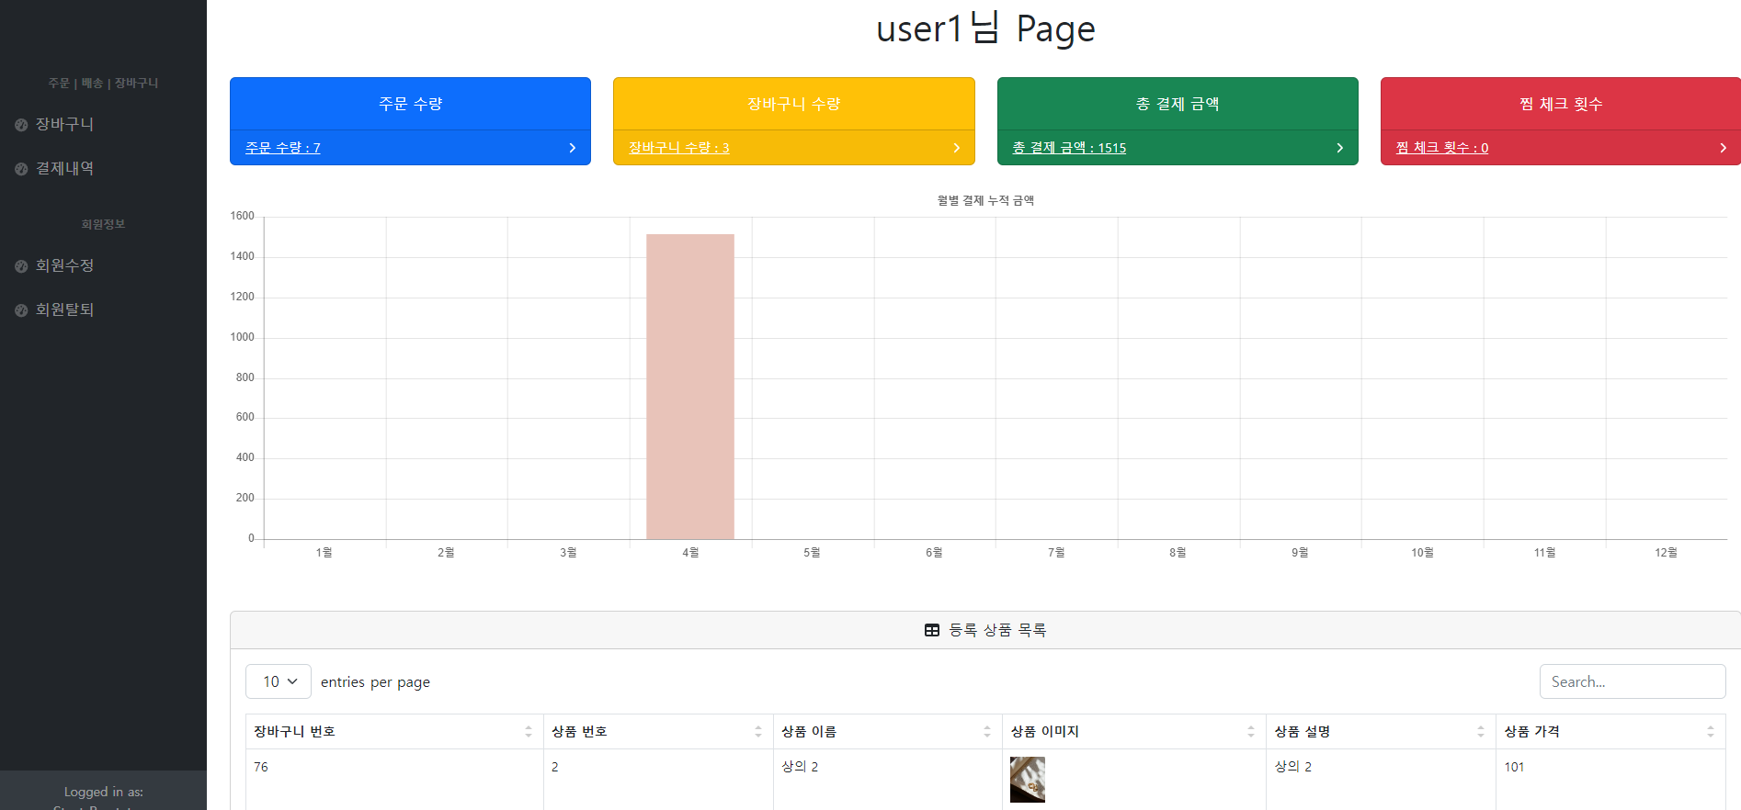
예일
병원
TITLE
INDEX
INTRODUCE
SERVICE
STORY BOARD
WRAP_UP
END
기능 설명
세부페이지
회원 MyPage
담당자
김원기
Description
① chart.js 사용해 월별 구매 금액 적용
② 장바구니 목록 미리보기
③ 구매 수량 확인
④ 장바구니 추가 수량 확인
⑤ 총 결제 누적 금액 확인
⑥ 찜 한 상품 개수 확인
⑦
③
④
5
6
①
②
MIRI COMPANY
Notes:
※ 위 6,7,8 페이지 QnA 페이지 예시 참고하여 작성하면 됩니다. - 세부페이지 : 본인이 구현한 화면 – 해당 화면의 주요 주제
ex) QnA게시판 – 문의사항 새 글 작성 - 담당자 : 본인 이름 - Description : 해당 화면의 기능 간략하게 작성 - 화면 : 화면의 기능에 해당하는 부분 빨간색 테두리 표시 ▶ 순번작성은 본인의 의사에 따라 작성 (추후 취합하여 수정 예정)

Slide 17
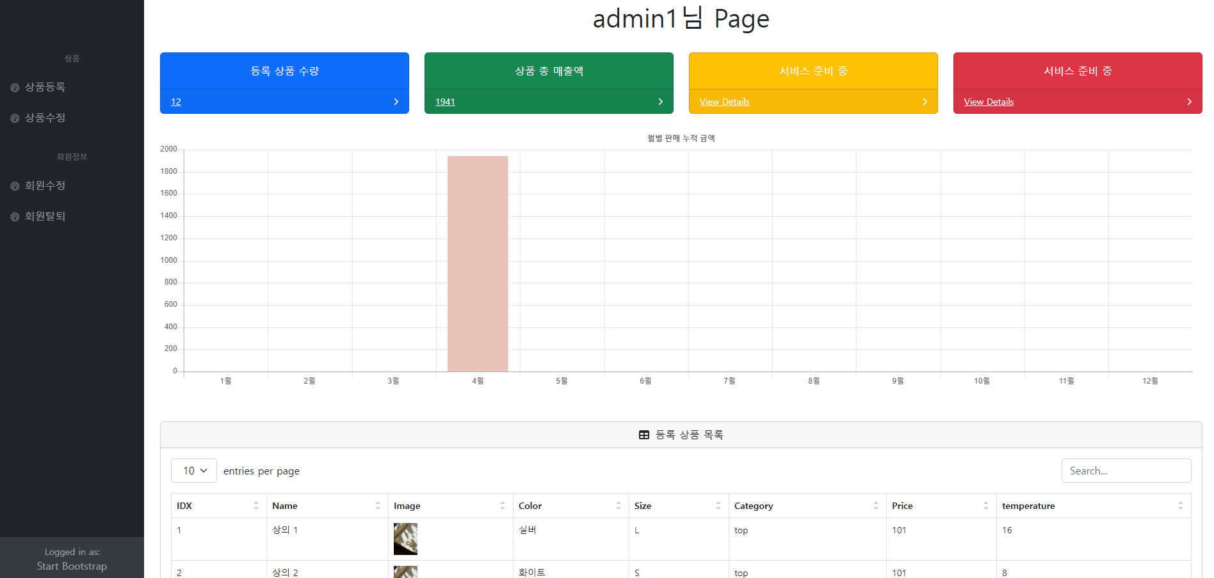
예일
병원
TITLE
INDEX
INTRODUCE
SERVICE
STORY BOARD
WRAP_UP
END
기능 설명
세부페이지
관리자 마이페이지 – 상품 관련 기능
담당자
홍지민
Description
① admin1이 등록한 상품 수량 확인
②admin1의 상품 총 매출액
③admin1의 월별 판매 누적 금액
④ admin1이 등록한 상품 목록 조회
⑤ 상품 등록 가능
⑥상품 수정 가능
⑦회원(본인)탈퇴
①
②
③
④
MIRI COMPANY
Notes:
※ 위 6,7,8 페이지 QnA 페이지 예시 참고하여 작성하면 됩니다. - 세부페이지 : 본인이 구현한 화면 – 해당 화면의 주요 주제
ex) QnA게시판 – 문의사항 새 글 작성 - 담당자 : 본인 이름 - Description : 해당 화면의 기능 간략하게 작성 - 화면 : 화면의 기능에 해당하는 부분 빨간색 테두리 표시 ▶ 순번작성은 본인의 의사에 따라 작성 (추후 취합하여 수정 예정)

Slide 18
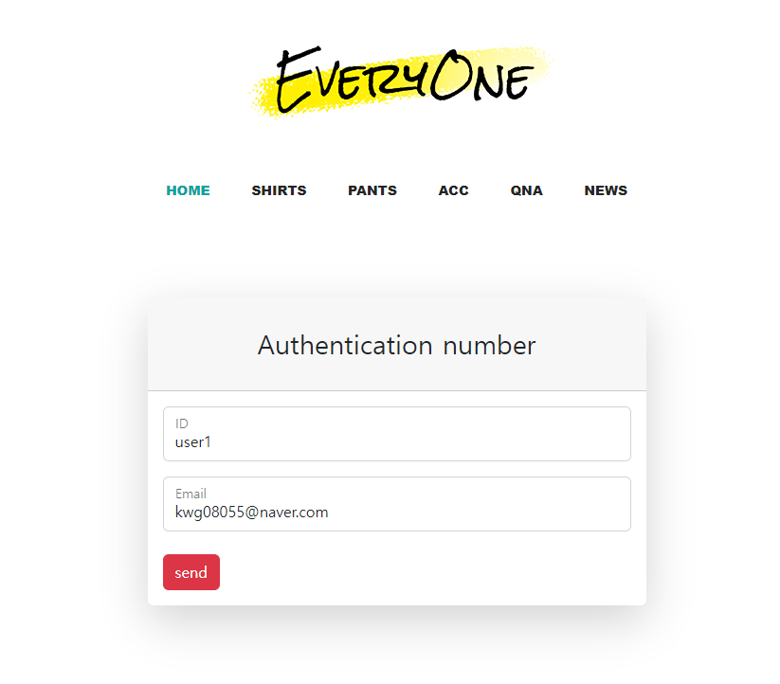
예일
병원
TITLE
INDEX
INTRODUCE
SERVICE
STORY BOARD
WRAP_UP
END
기능 설명
세부페이지
비밀번호 찾기 – 가입된 이메일로 인증번호 발송
담당자
권정아
Description
① 입력한 ID와Email이 가입되어 있으면 인증번호 발송
②가입이 안된 ID일 경우 ‘회원정보가 존재하지 않습니다‘ 팝업창 설정
③
④
⑤
⑥
⑦
MIRI COMPANY
Notes:
※ 위 6,7,8 페이지 QnA 페이지 예시 참고하여 작성하면 됩니다. - 세부페이지 : 본인이 구현한 화면 – 해당 화면의 주요 주제
ex) QnA게시판 – 문의사항 새 글 작성 - 담당자 : 본인 이름 - Description : 해당 화면의 기능 간략하게 작성 - 화면 : 화면의 기능에 해당하는 부분 빨간색 테두리 표시 ▶ 순번작성은 본인의 의사에 따라 작성 (추후 취합하여 수정 예정)

Slide 19
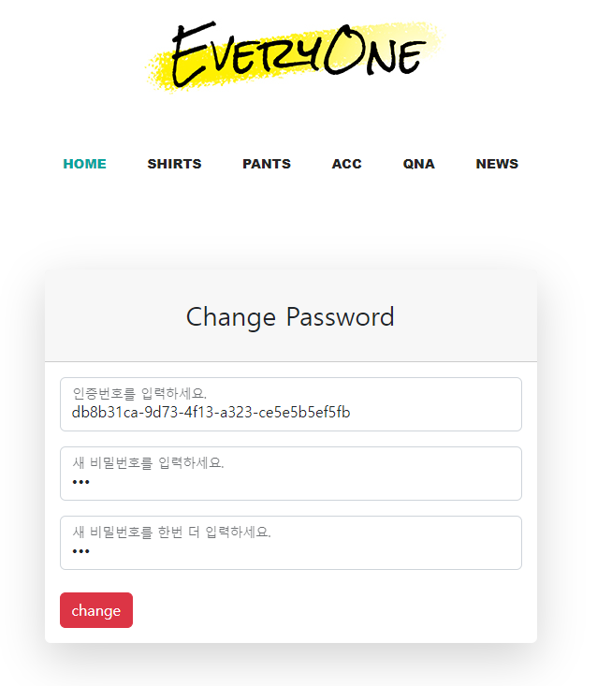
예일
병원
TITLE
INDEX
INTRODUCE
SERVICE
STORY BOARD
WRAP_UP
END
기능 설명
세부페이지
비밀번호 찾기 – 인증번호 입력 후 새비밀번호 변경
담당자
권정아
Description
① 메일로 받은 인증번호가 일치할 경우 새 비밀번호로 변경가능
② 일치하지 않으면 ＇잘못된 접근입니다.’ 팝업창 설정
③ 새 비밀번호와 새 비밀번호 입력한 값이 다를 경우 ‘일치하지 않습니다‘ 팝업창 설정
④
⑤
⑥
⑦
MIRI COMPANY
Notes:
※ 위 6,7,8 페이지 QnA 페이지 예시 참고하여 작성하면 됩니다. - 세부페이지 : 본인이 구현한 화면 – 해당 화면의 주요 주제
ex) QnA게시판 – 문의사항 새 글 작성 - 담당자 : 본인 이름 - Description : 해당 화면의 기능 간략하게 작성 - 화면 : 화면의 기능에 해당하는 부분 빨간색 테두리 표시 ▶ 순번작성은 본인의 의사에 따라 작성 (추후 취합하여 수정 예정)

Slide 20
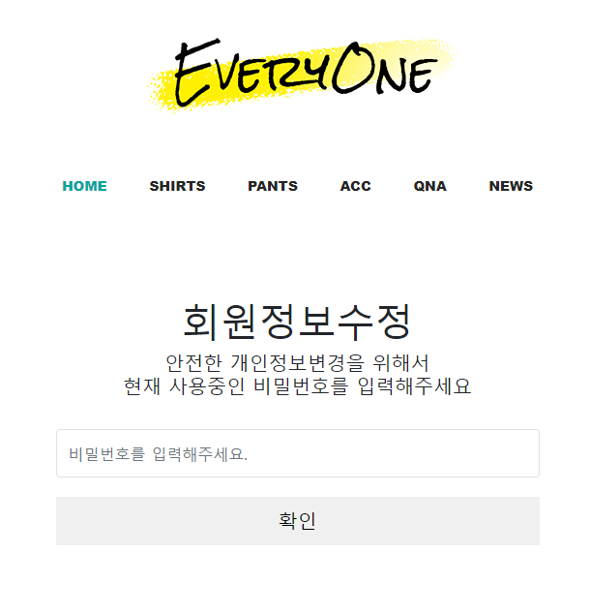
예일
병원
TITLE
INDEX
INTRODUCE
SERVICE
STORY BOARD
WRAP_UP
END
기능 설명
세부페이지
회원정보 수정– 비밀번호 일치 확인
담당자
권정아
Description
① 로그인 되어있는 ID와 비밀번호가 일치하면 회원 수정 페이지로 이동
② 비밀번호가 일치하지 않을 경우 경고창 표시
③
④
⑤
⑥
⑦
MIRI COMPANY
Notes:
※ 위 6,7,8 페이지 QnA 페이지 예시 참고하여 작성하면 됩니다. - 세부페이지 : 본인이 구현한 화면 – 해당 화면의 주요 주제
ex) QnA게시판 – 문의사항 새 글 작성 - 담당자 : 본인 이름 - Description : 해당 화면의 기능 간략하게 작성 - 화면 : 화면의 기능에 해당하는 부분 빨간색 테두리 표시 ▶ 순번작성은 본인의 의사에 따라 작성 (추후 취합하여 수정 예정)

Slide 21
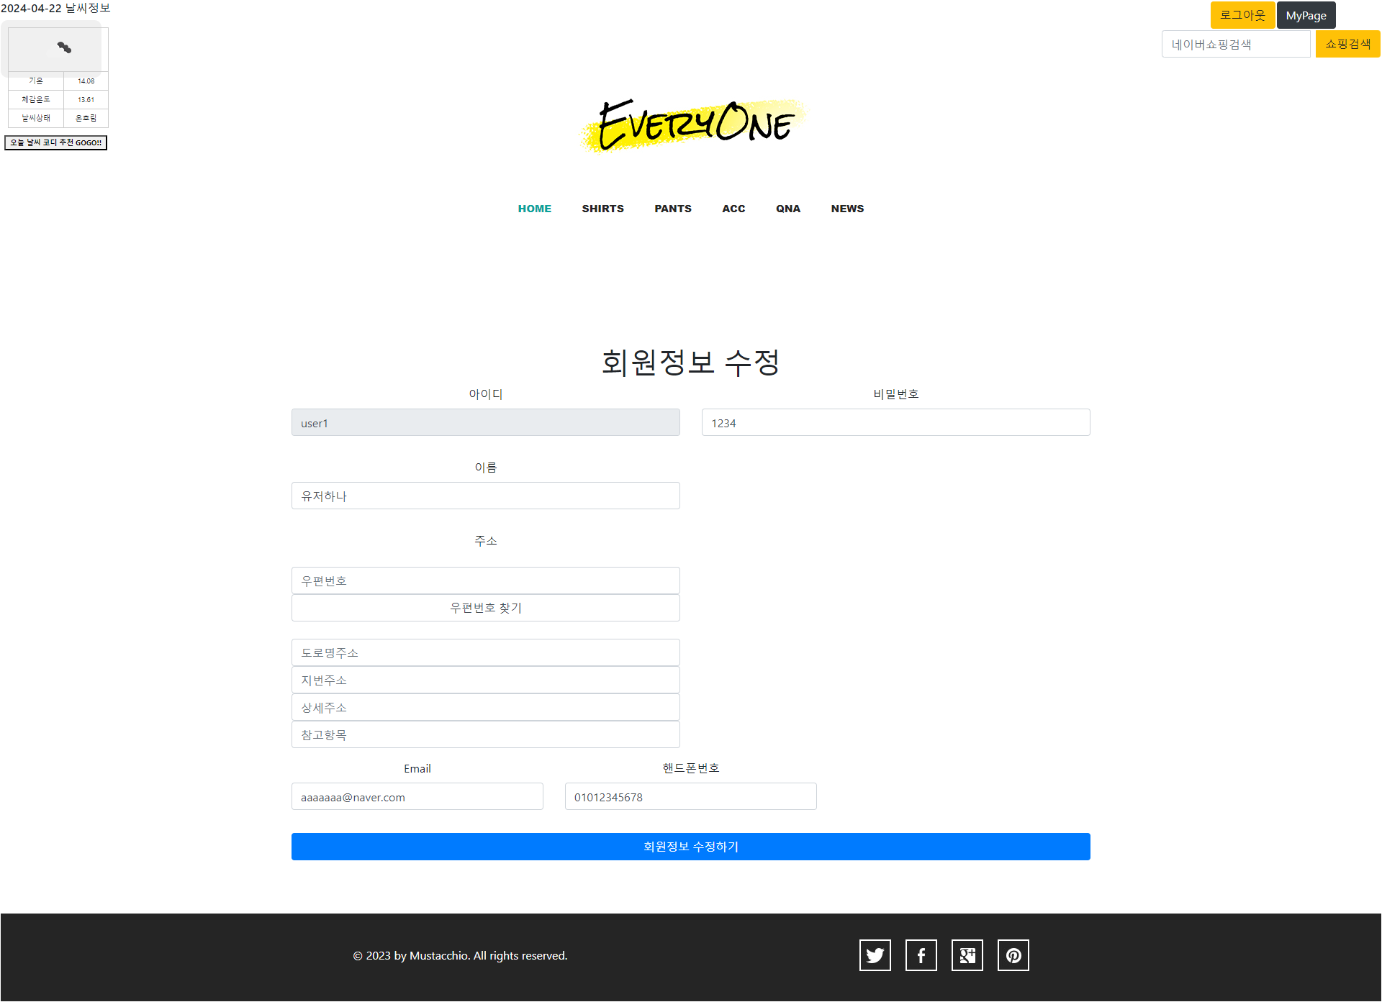
예일
병원
TITLE
INDEX
INTRODUCE
SERVICE
STORY BOARD
WRAP_UP
END
기능 설명
세부페이지
회원정보 수정
담당자
김원기
Description
① 회원 정보 수정 기능
② ID 값에 맞는 회원 데이터 불러와서 수정
③
④
⑤
⑥
⑦
MIRI COMPANY
Notes:
※ 위 6,7,8 페이지 QnA 페이지 예시 참고하여 작성하면 됩니다. - 세부페이지 : 본인이 구현한 화면 – 해당 화면의 주요 주제
ex) QnA게시판 – 문의사항 새 글 작성 - 담당자 : 본인 이름 - Description : 해당 화면의 기능 간략하게 작성 - 화면 : 화면의 기능에 해당하는 부분 빨간색 테두리 표시 ▶ 순번작성은 본인의 의사에 따라 작성 (추후 취합하여 수정 예정)

Slide 22
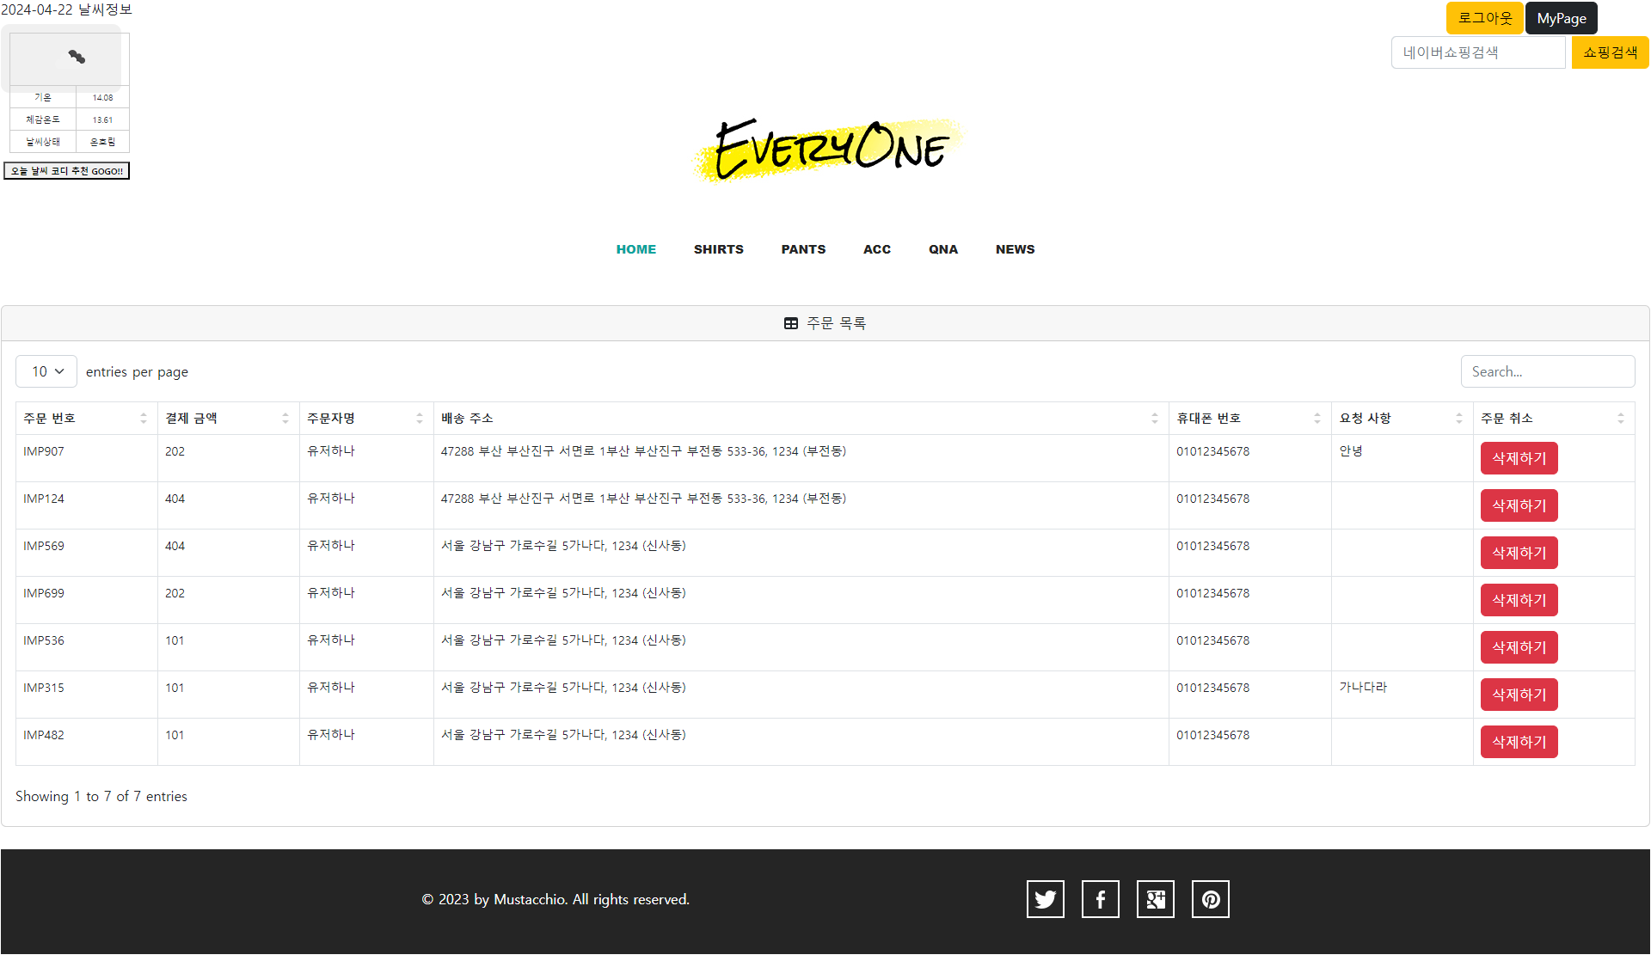
예일
병원
TITLE
INDEX
INTRODUCE
SERVICE
STORY BOARD
WRAP_UP
END
기능 설명
세부페이지
상품 결제
담당자
김원기
Description
① 상품 결제 리스트
② 주문 취소 기능
③
④
⑤
⑥
⑦
①
②
MIRI COMPANY
Notes:
※ 위 6,7,8 페이지 QnA 페이지 예시 참고하여 작성하면 됩니다. - 세부페이지 : 본인이 구현한 화면 – 해당 화면의 주요 주제
ex) QnA게시판 – 문의사항 새 글 작성 - 담당자 : 본인 이름 - Description : 해당 화면의 기능 간략하게 작성 - 화면 : 화면의 기능에 해당하는 부분 빨간색 테두리 표시 ▶ 순번작성은 본인의 의사에 따라 작성 (추후 취합하여 수정 예정)

Slide 23
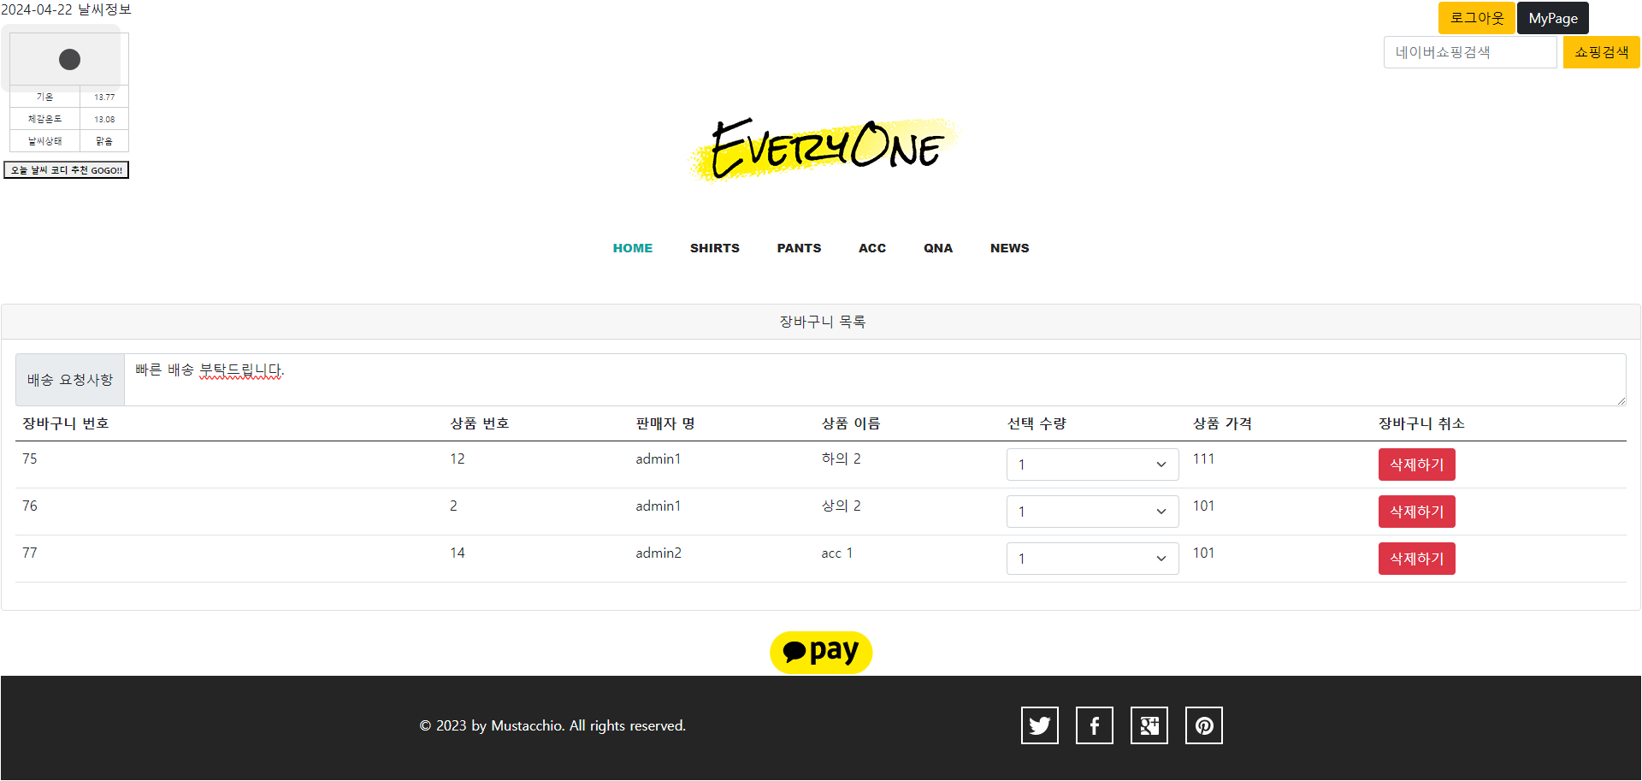
예일
병원
TITLE
INDEX
INTRODUCE
SERVICE
STORY BOARD
WRAP_UP
END
기능 설명
세부페이지
장바구니 목록
담당자
김원기
Description
① 장바구니 추가 목록 리스트
② 장바구니 삭제 기능
③
④
⑤
⑥
⑦
①
②
MIRI COMPANY
Notes:
※ 위 6,7,8 페이지 QnA 페이지 예시 참고하여 작성하면 됩니다. - 세부페이지 : 본인이 구현한 화면 – 해당 화면의 주요 주제
ex) QnA게시판 – 문의사항 새 글 작성 - 담당자 : 본인 이름 - Description : 해당 화면의 기능 간략하게 작성 - 화면 : 화면의 기능에 해당하는 부분 빨간색 테두리 표시 ▶ 순번작성은 본인의 의사에 따라 작성 (추후 취합하여 수정 예정)

Slide 24
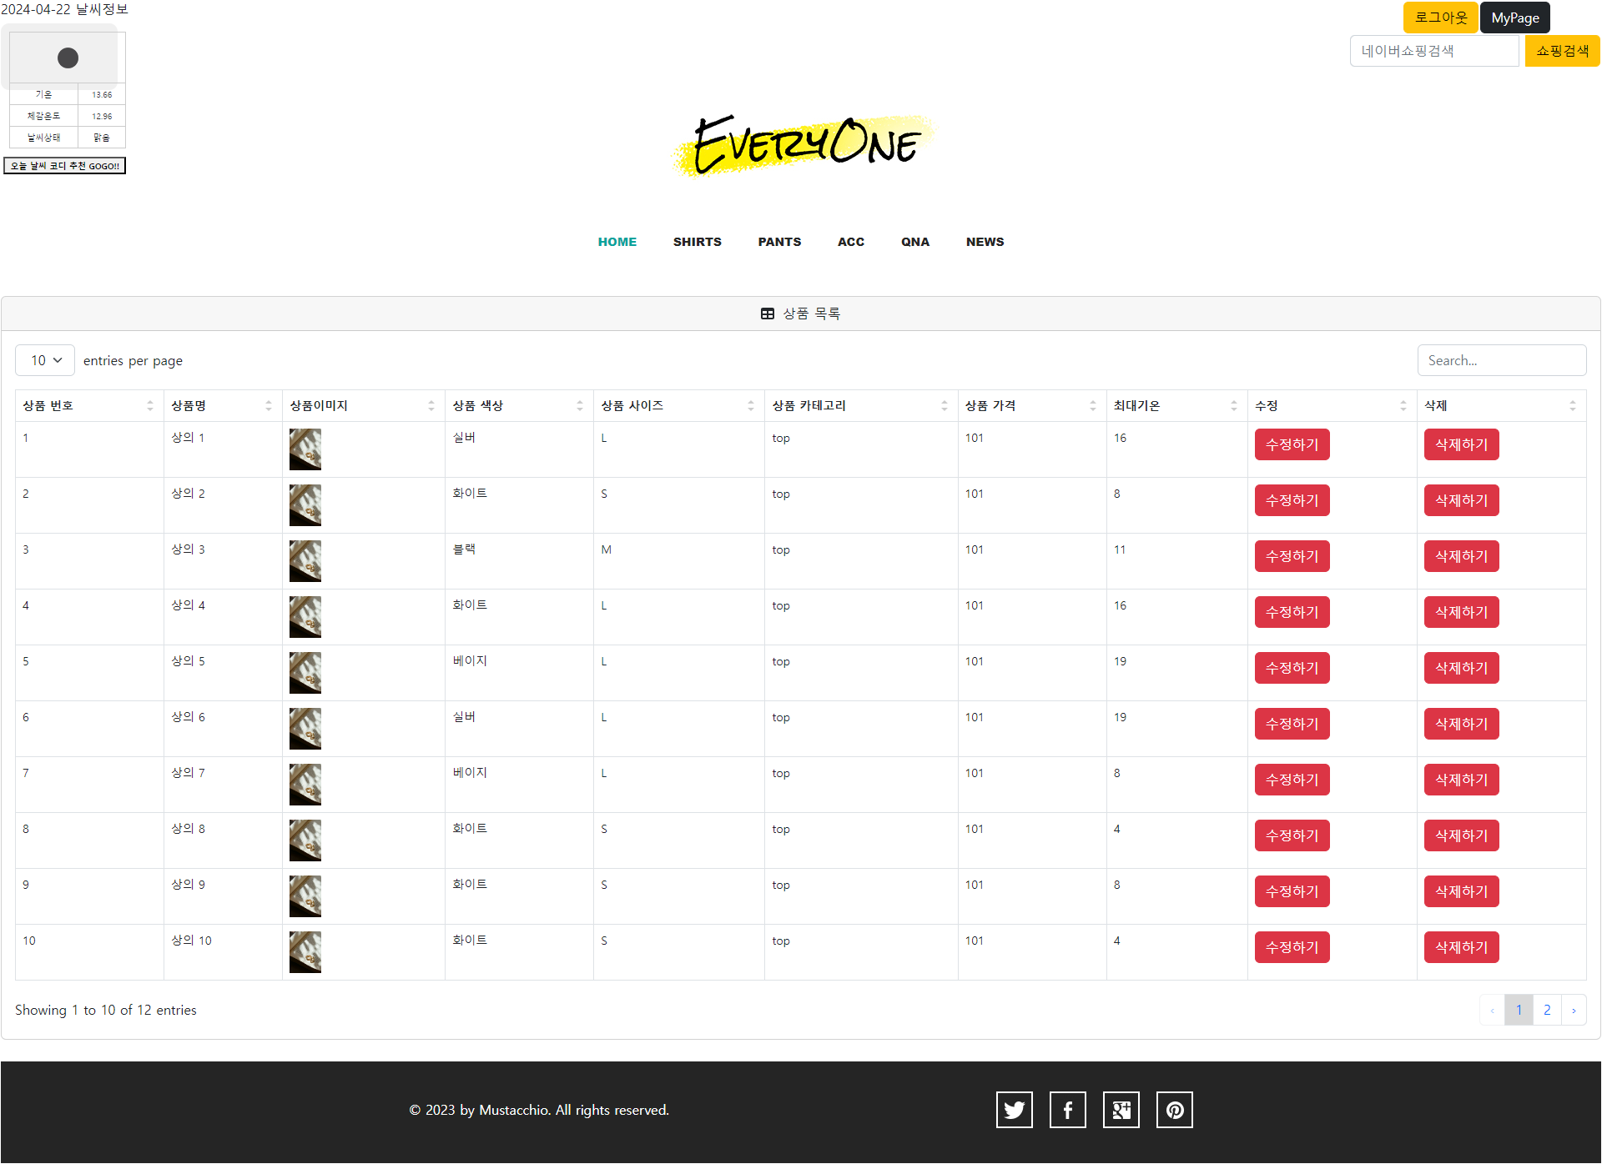
예일
병원
TITLE
INDEX
INTRODUCE
SERVICE
STORY BOARD
WRAP_UP
END
기능 설명
세부페이지
상품 목록 – 등록된 상품 수정 & 삭제
담당자
홍지민
Description
① 해당 관리자가 등록한 상품 목록 조회
②해당 상품 수정하기 기능
③해당 상품 삭제하기 기능
④
⑤
⑥
⑦
①
②
③
MIRI COMPANY
Notes:
※ 위 6,7,8 페이지 QnA 페이지 예시 참고하여 작성하면 됩니다. - 세부페이지 : 본인이 구현한 화면 – 해당 화면의 주요 주제
ex) QnA게시판 – 문의사항 새 글 작성 - 담당자 : 본인 이름 - Description : 해당 화면의 기능 간략하게 작성 - 화면 : 화면의 기능에 해당하는 부분 빨간색 테두리 표시 ▶ 순번작성은 본인의 의사에 따라 작성 (추후 취합하여 수정 예정)

Slide 25
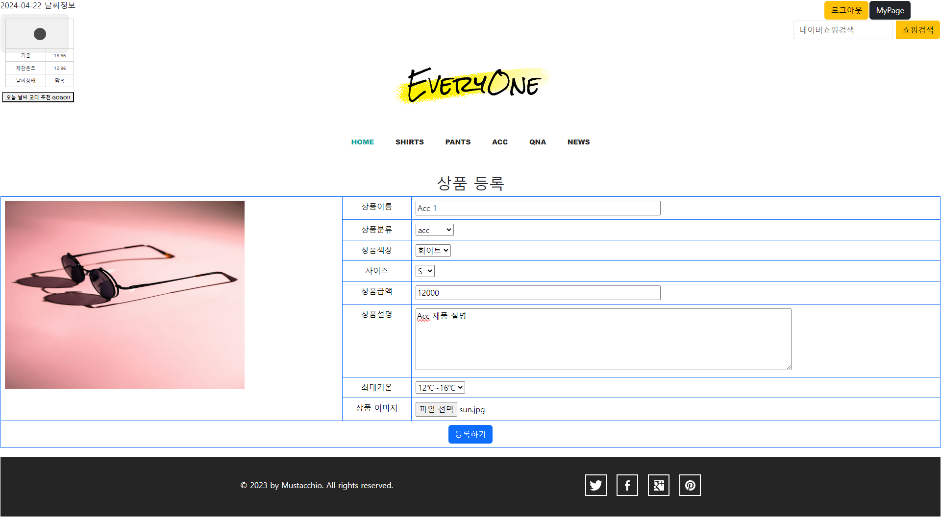
예일
병원
TITLE
INDEX
INTRODUCE
SERVICE
STORY BOARD
WRAP_UP
END
기능 설명
세부페이지
상품 등록 – 상품 정보 입력 후 등록
담당자
홍지민
Description
① 첨부파일(이미지) 업로드
②상품정보와 파일(이미지) 등록
③관리자 마이페이지로 이동되면서 관리자 마이페이지의 상품목록에서 바로 확인 가능
④
⑤
⑥
⑦
①
②
MIRI COMPANY
Notes:
※ 위 6,7,8 페이지 QnA 페이지 예시 참고하여 작성하면 됩니다. - 세부페이지 : 본인이 구현한 화면 – 해당 화면의 주요 주제
ex) QnA게시판 – 문의사항 새 글 작성 - 담당자 : 본인 이름 - Description : 해당 화면의 기능 간략하게 작성 - 화면 : 화면의 기능에 해당하는 부분 빨간색 테두리 표시 ▶ 순번작성은 본인의 의사에 따라 작성 (추후 취합하여 수정 예정)

Slide 26
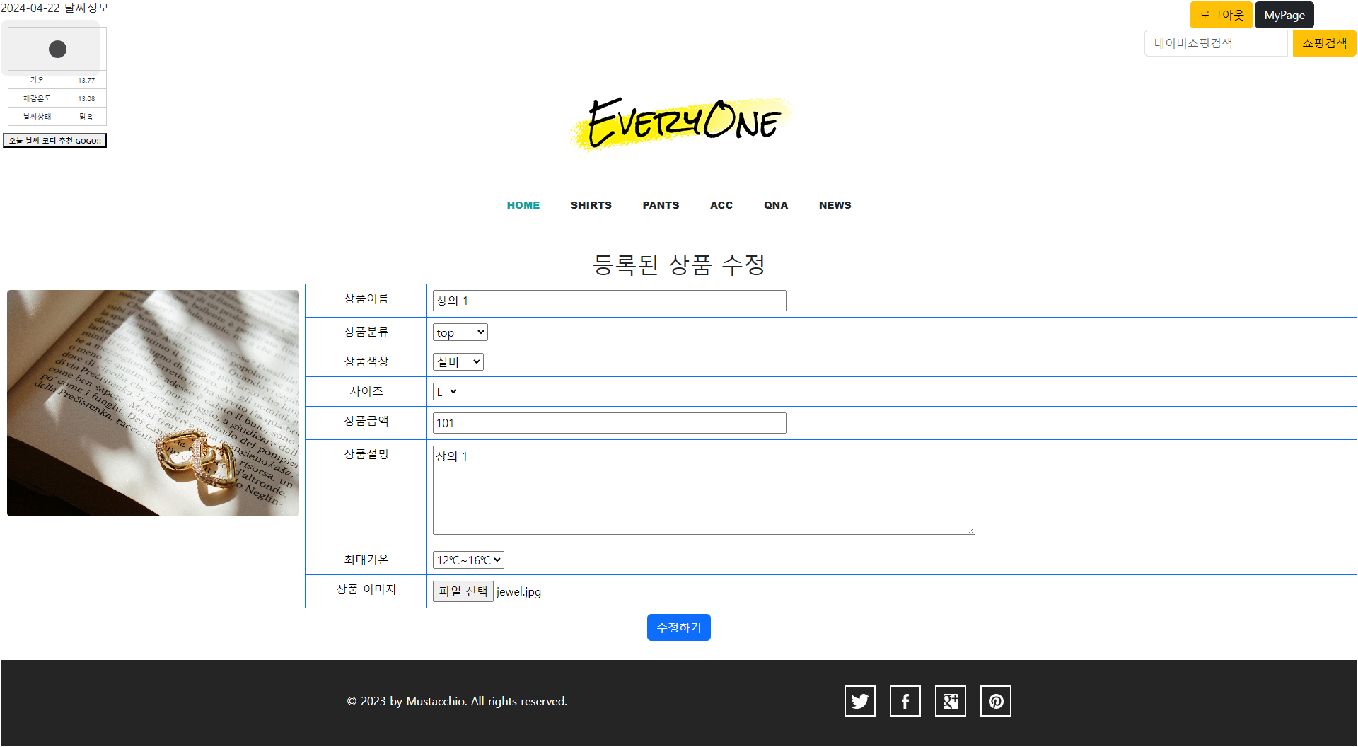
예일
병원
TITLE
INDEX
INTRODUCE
SERVICE
STORY BOARD
WRAP_UP
END
기능 설명
세부페이지
상품 수정 – 등록된 상품 수정
담당자
홍지민
Description
① 등록된 상품의 정보를 불러와 정보들이 입력된 채로 나옴
②업로드 했던 해당 파일이미지를 가져와 썸네일에 보여준다
③썸네일에 보였던 파일을 삭제하고 새로운 파일을 업로드 하는 기능
④ 수정하기 클릭시 새로 입력한 정보들을 업로드
⑤
⑥
⑦
①
②
③
④
MIRI COMPANY
Notes:
※ 위 6,7,8 페이지 QnA 페이지 예시 참고하여 작성하면 됩니다. - 세부페이지 : 본인이 구현한 화면 – 해당 화면의 주요 주제
ex) QnA게시판 – 문의사항 새 글 작성 - 담당자 : 본인 이름 - Description : 해당 화면의 기능 간략하게 작성 - 화면 : 화면의 기능에 해당하는 부분 빨간색 테두리 표시 ▶ 순번작성은 본인의 의사에 따라 작성 (추후 취합하여 수정 예정)

Slide 27
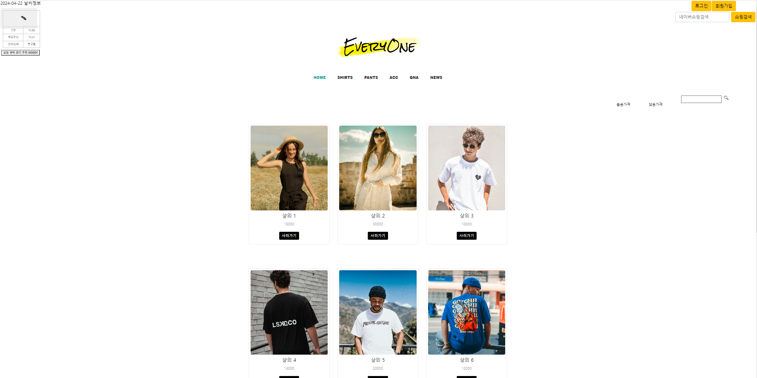
예일
병원
TITLE
INDEX
INTRODUCE
SERVICE
STORY BOARD
WRAP_UP
END
기능 설명
세부페이지
상품 전체 리스트 - 등록되어 있는 상품 보여주기
담당자
권정아
Description
① 페이징처리(한 페이지 당 총 9개 보이게 설정)
② 낮은 가격, 높은 가격으로 상품 리스트 조회
③ 원하는 상품 검색기능
④ 각 상품 보여주고 ‘사러가기＇버튼 클릭시 상세페이지로 이동
⑤
⑥
⑦
①
③
②
④
MIRI COMPANY
Notes:
※ 위 6,7,8 페이지 QnA 페이지 예시 참고하여 작성하면 됩니다. - 세부페이지 : 본인이 구현한 화면 – 해당 화면의 주요 주제
ex) QnA게시판 – 문의사항 새 글 작성 - 담당자 : 본인 이름 - Description : 해당 화면의 기능 간략하게 작성 - 화면 : 화면의 기능에 해당하는 부분 빨간색 테두리 표시 ▶ 순번작성은 본인의 의사에 따라 작성 (추후 취합하여 수정 예정)

Slide 28
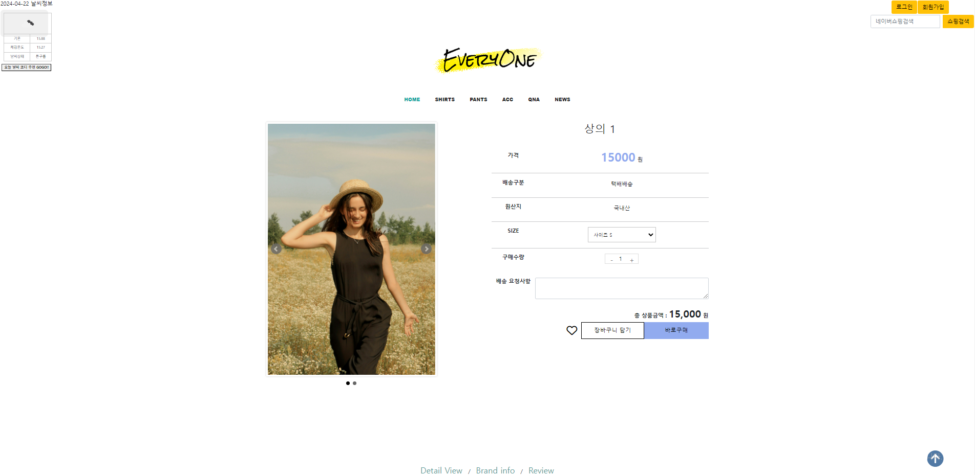
예일
병원
TITLE
INDEX
INTRODUCE
SERVICE
STORY BOARD
WRAP_UP
END
기능 설명
세부페이지
상품 상세 설명 – 해당 제품의 기본 설명
담당자
권정아
Description
① 제품 상세 사진 슬라이드 이미지 설정
② 등록된 제품명, 가격, 사이즈 정보 제공
③ 구매수량에 맞춰 총 상품금액 보여주기
④ 이미 담은 상품은 담을 수 없게 설정
⑤
⑥
⑦
②
③
④
①
MIRI COMPANY
Notes:
※ 위 6,7,8 페이지 QnA 페이지 예시 참고하여 작성하면 됩니다. - 세부페이지 : 본인이 구현한 화면 – 해당 화면의 주요 주제
ex) QnA게시판 – 문의사항 새 글 작성 - 담당자 : 본인 이름 - Description : 해당 화면의 기능 간략하게 작성 - 화면 : 화면의 기능에 해당하는 부분 빨간색 테두리 표시 ▶ 순번작성은 본인의 의사에 따라 작성 (추후 취합하여 수정 예정)

Slide 29
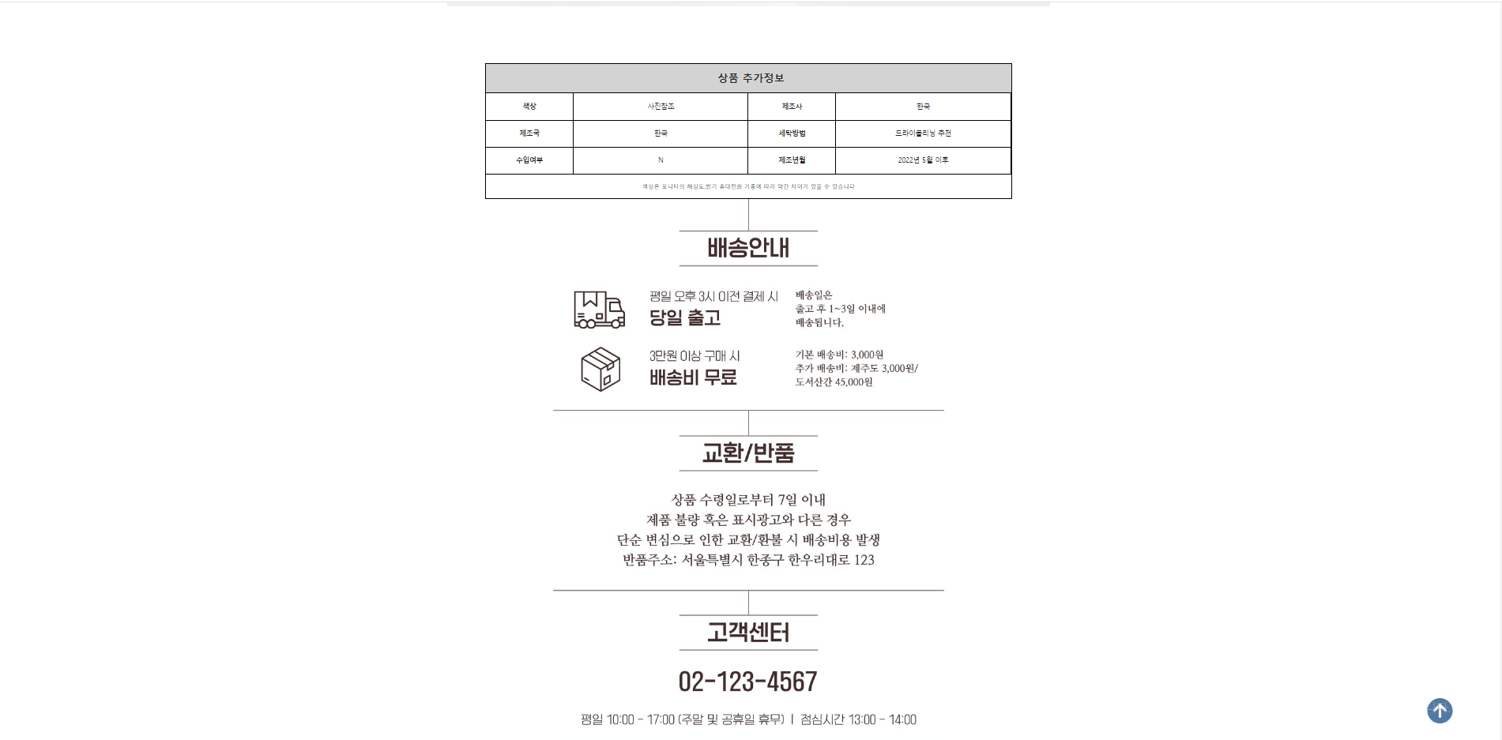
예일
병원
TITLE
INDEX
INTRODUCE
SERVICE
STORY BOARD
WRAP_UP
END
기능 설명
세부페이지
배송안내 및 기타설명 – 배송,교환, 옷에 대한 상세 설명
담당자
권정아
Description
① 메뉴바를 클릭해 해당 페이지에 이동하여 기타정보 보여주기
②
③
④
⑤
⑥
⑦
MIRI COMPANY
Notes:
※ 위 6,7,8 페이지 QnA 페이지 예시 참고하여 작성하면 됩니다. - 세부페이지 : 본인이 구현한 화면 – 해당 화면의 주요 주제
ex) QnA게시판 – 문의사항 새 글 작성 - 담당자 : 본인 이름 - Description : 해당 화면의 기능 간략하게 작성 - 화면 : 화면의 기능에 해당하는 부분 빨간색 테두리 표시 ▶ 순번작성은 본인의 의사에 따라 작성 (추후 취합하여 수정 예정)

Slide 30

예일
병원
TITLE
INDEX
INTRODUCE
SERVICE
STORY BOARD
WRAP_UP
END
기능 설명
세부페이지
제품 상세 설명 – 해당 제품에 대한 상세 설명
담당자
권정아
①
Description
① 한 페이지 내에서 이동할 수 있는 메뉴바
② 등록된 상품을 조회해 상품명, 설명, 사진에 대한 정보 제공
③
④
⑤
⑥
⑦
②
MIRI COMPANY
Notes:
※ 위 6,7,8 페이지 QnA 페이지 예시 참고하여 작성하면 됩니다. - 세부페이지 : 본인이 구현한 화면 – 해당 화면의 주요 주제
ex) QnA게시판 – 문의사항 새 글 작성 - 담당자 : 본인 이름 - Description : 해당 화면의 기능 간략하게 작성 - 화면 : 화면의 기능에 해당하는 부분 빨간색 테두리 표시 ▶ 순번작성은 본인의 의사에 따라 작성 (추후 취합하여 수정 예정)

Slide 31
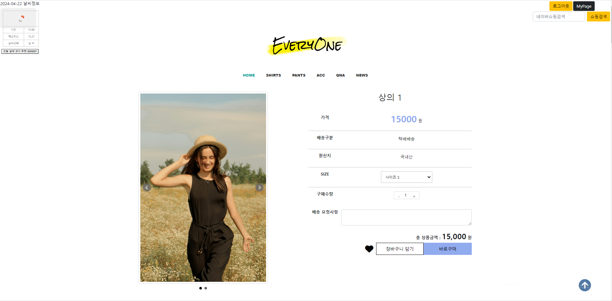
예일
병원
TITLE
INDEX
INTRODUCE
SERVICE
STORY BOARD
WRAP_UP
END
기능 설명
세부페이지
제품 상세페이지(찜 하기)
담당자
김원기
Description
① 하트 클릭 시 ajax 로 DB 존재 유무 확인 후 클래스 속성 변경하여 하트 색 변경
②
③
④
⑤
⑥
⑦
①
MIRI COMPANY
Notes:
※ 위 6,7,8 페이지 QnA 페이지 예시 참고하여 작성하면 됩니다. - 세부페이지 : 본인이 구현한 화면 – 해당 화면의 주요 주제
ex) QnA게시판 – 문의사항 새 글 작성 - 담당자 : 본인 이름 - Description : 해당 화면의 기능 간략하게 작성 - 화면 : 화면의 기능에 해당하는 부분 빨간색 테두리 표시 ▶ 순번작성은 본인의 의사에 따라 작성 (추후 취합하여 수정 예정)

Slide 32
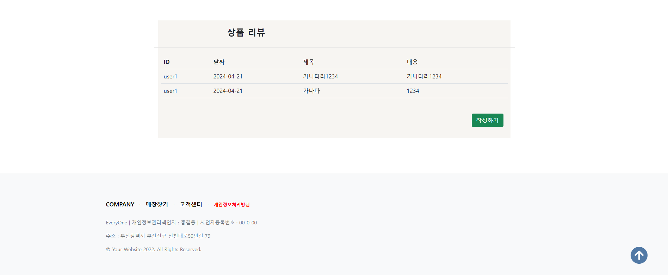
예일
병원
TITLE
INDEX
INTRODUCE
SERVICE
STORY BOARD
WRAP_UP
END
기능 설명
세부페이지
리뷰 게시판 – 리뷰 목록
담당자
임주원
Description
① 작성자의 ID, 작성 날짜, 제목, 내용을 표시하며 행을 클릭하면 해당 리뷰를 조회할 수 있음 리뷰 조회창은 모달을 사용하여 표시
② 해당 상품의 구매이력이 있는 회원에게만 리뷰작성 버튼을 표시
①
②
MIRI COMPANY
Notes:
※ 위 6,7,8 페이지 QnA 페이지 예시 참고하여 작성하면 됩니다. - 세부페이지 : 본인이 구현한 화면 – 해당 화면의 주요 주제
ex) QnA게시판 – 문의사항 새 글 작성 - 담당자 : 본인 이름 - Description : 해당 화면의 기능 간략하게 작성 - 화면 : 화면의 기능에 해당하는 부분 빨간색 테두리 표시 ▶ 순번작성은 본인의 의사에 따라 작성 (추후 취합하여 수정 예정)

Slide 33
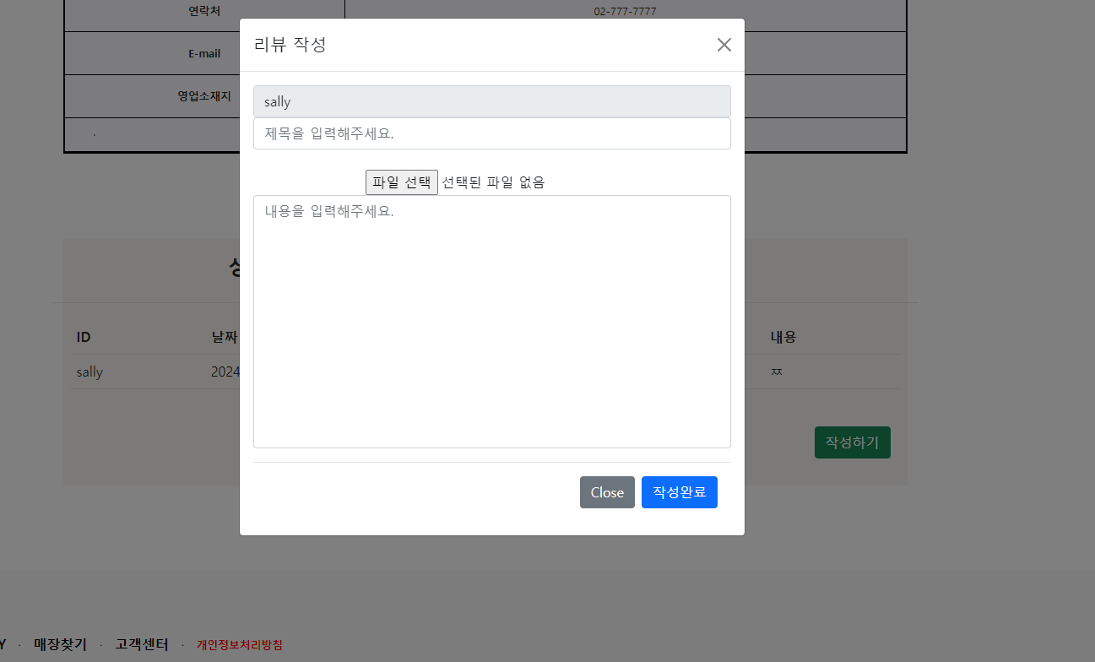
예일
병원
TITLE
INDEX
INTRODUCE
SERVICE
STORY BOARD
WRAP_UP
END
기능 설명
세부페이지
리뷰 게시판 – 리뷰 작성
담당자
임주원
Description
① 작성하기 버튼 클릭하여 리뷰 작성 모달 오픈
② 작성자 회원의 ID를 자동으로 표시
③ 리뷰 제목 입력란
④ 이미지 파일을 업로드! 파일을 첨부하여 작성하는 경우 리뷰 조회에서 첨부한 이미지가 함께 조회됨
⑤ 리뷰 내용 입력란
⑥ 작성완료 버튼을 눌러 리뷰 최종 등록
②
③
④
⑤
①
⑥
MIRI COMPANY
Notes:
※ 위 6,7,8 페이지 QnA 페이지 예시 참고하여 작성하면 됩니다. - 세부페이지 : 본인이 구현한 화면 – 해당 화면의 주요 주제
ex) QnA게시판 – 문의사항 새 글 작성 - 담당자 : 본인 이름 - Description : 해당 화면의 기능 간략하게 작성 - 화면 : 화면의 기능에 해당하는 부분 빨간색 테두리 표시 ▶ 순번작성은 본인의 의사에 따라 작성 (추후 취합하여 수정 예정)

Slide 34
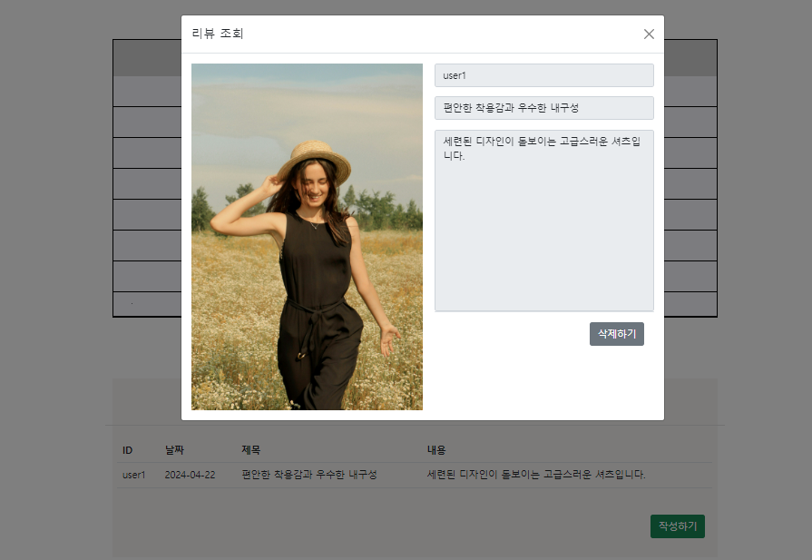
예일
병원
TITLE
INDEX
INTRODUCE
SERVICE
STORY BOARD
WRAP_UP
END
기능 설명
세부페이지
리뷰 게시판 – 리뷰 조회
담당자
임주원
Description
① 리뷰 목록의 행을 클릭하여 리뷰 조회 모달 오픈
② 선택한 리뷰의 작성자 ID를 가져와 표시
③ 선택한 리뷰의 제목을 가져와 표시
④ 선택한 리뷰의 내용을 가져와 표시
㉮ 조회화면의 Input을 수정할 수 없도록 disabled 처리
⑤ 리뷰작성 시 등록한 이미지 표시 (사진 없는 리뷰의 경우 글이 모달을 꽉 채움)
⑥ 리뷰를 작성한 회원과 관리자에게는 삭제버튼 표시
②
③
㉮
④
⑥
⑤
①
MIRI COMPANY
Notes:
※ 위 6,7,8 페이지 QnA 페이지 예시 참고하여 작성하면 됩니다. - 세부페이지 : 본인이 구현한 화면 – 해당 화면의 주요 주제
ex) QnA게시판 – 문의사항 새 글 작성 - 담당자 : 본인 이름 - Description : 해당 화면의 기능 간략하게 작성 - 화면 : 화면의 기능에 해당하는 부분 빨간색 테두리 표시 ▶ 순번작성은 본인의 의사에 따라 작성 (추후 취합하여 수정 예정)

Slide 35
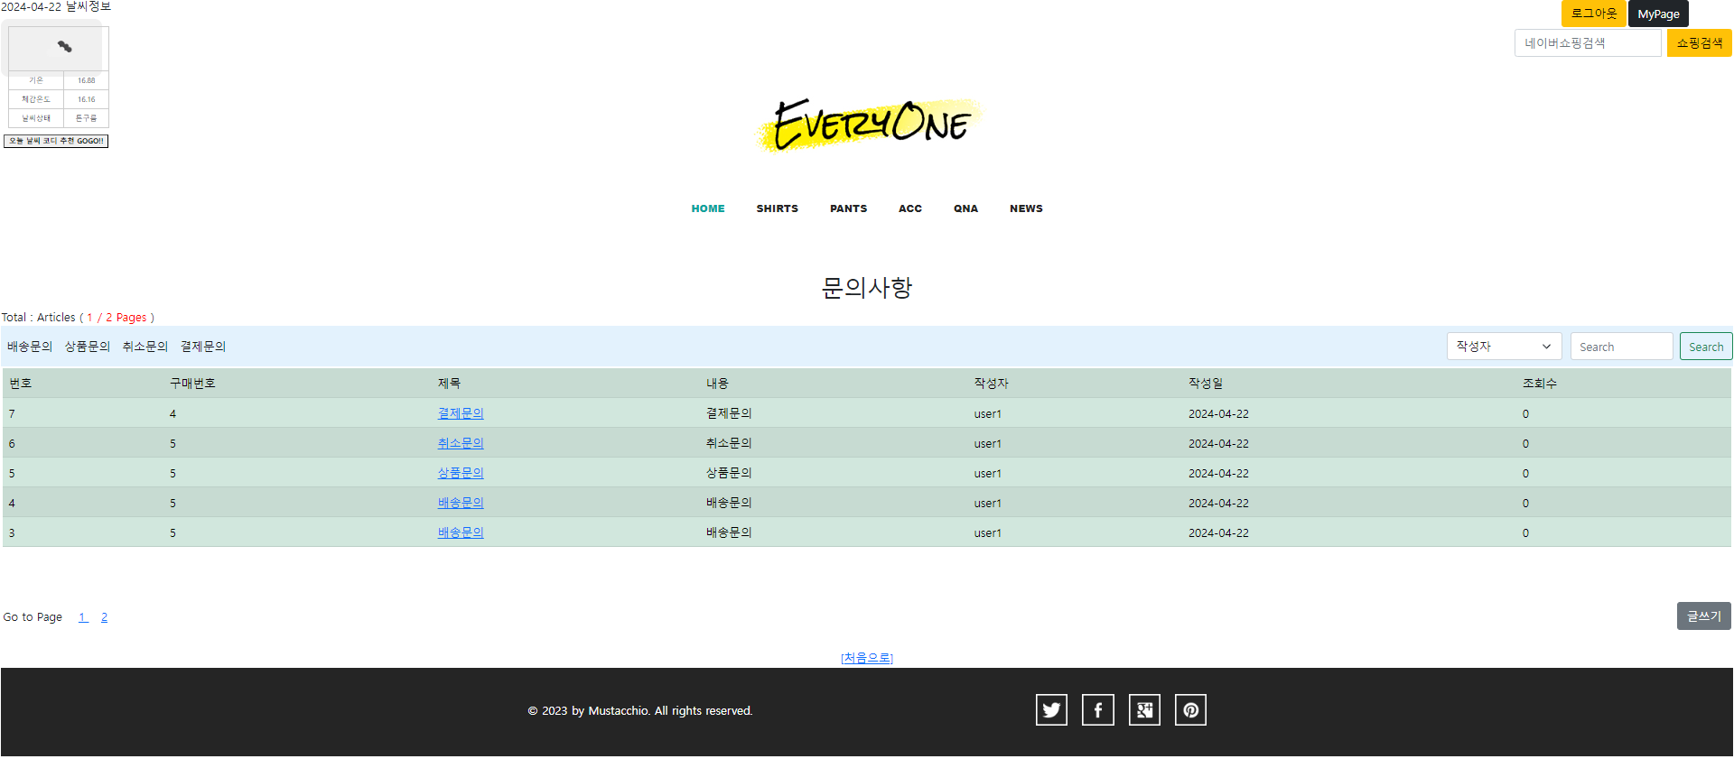
예일
병원
TITLE
INDEX
INTRODUCE
SERVICE
STORY BOARD
WRAP_UP
END
기능 설명
세부페이지
QnA게시판 – 문의사항 목록 조회
담당자
배민진
Description
① 문의사항 게시글 조회
② 새 문의사항 글 작성 ▶ 구매상품이 있는 고객에 한해 작성가능
③ 미로그인 고객 : 글쓰기 및 게시글 보기 비활성화
④
⑤
⑥
⑦
①
②
MIRI COMPANY

Slide 36
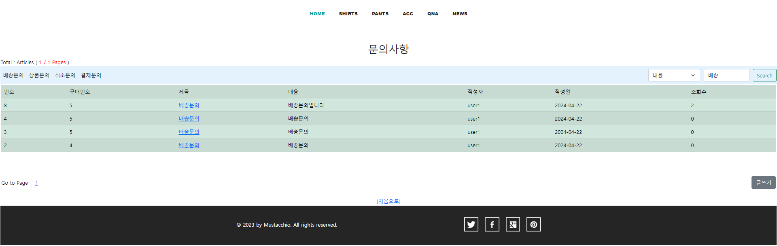
예일
병원
TITLE
INDEX
INTRODUCE
SERVICE
STORY BOARD
WRAP_UP
END
기능 설명
세부페이지
QnA게시판 – 문의사항 검색(카테고리, 검색)
담당자
배민진
Description
① 문의사항 카테고리 별 목록 보기
② 작성자, 제목, 내용 기준으로 검색어 입력 기능
③
④
⑤
⑥
⑦
①
②
MIRI COMPANY
Notes:
※ 위 6,7,8 페이지 QnA 페이지 예시 참고하여 작성하면 됩니다. - 세부페이지 : 본인이 구현한 화면 – 해당 화면의 주요 주제
ex) QnA게시판 – 문의사항 새 글 작성 - 담당자 : 본인 이름 - Description : 해당 화면의 기능 간략하게 작성 - 화면 : 화면의 기능에 해당하는 부분 빨간색 테두리 표시 ▶ 순번작성은 본인의 의사에 따라 작성 (추후 취합하여 수정 예정)

Slide 37
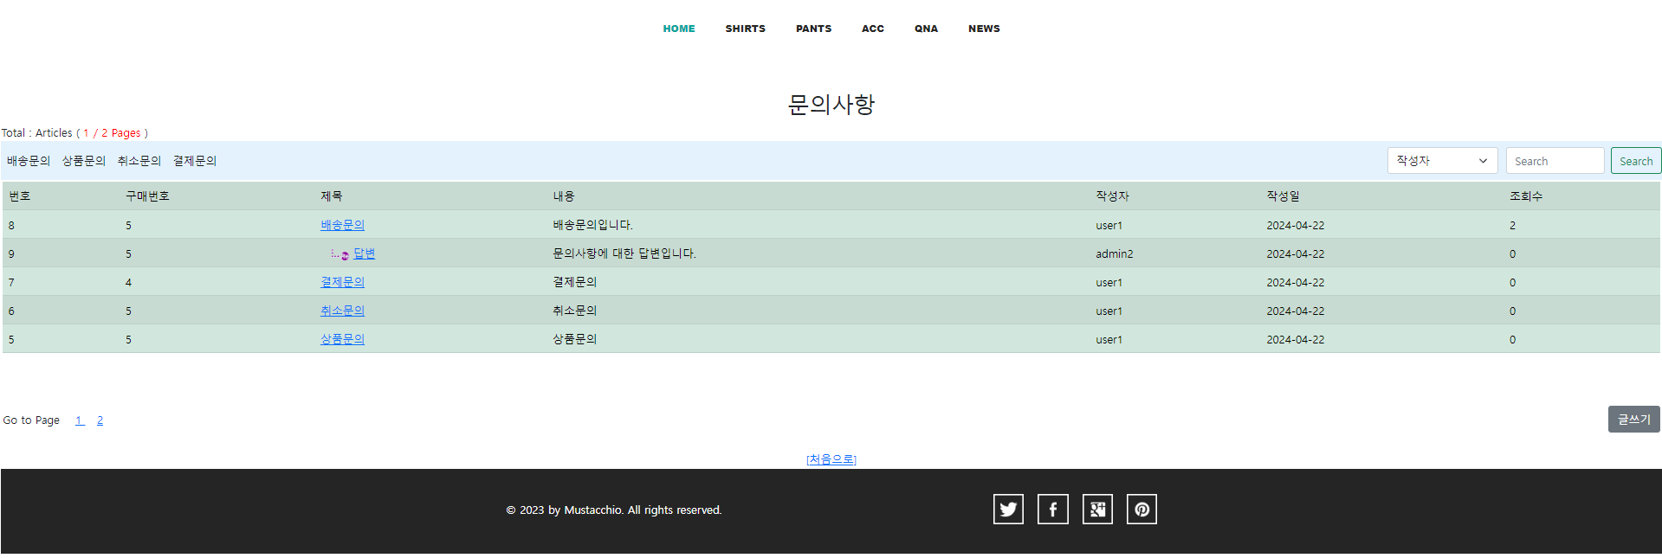
예일
병원
TITLE
INDEX
INTRODUCE
SERVICE
STORY BOARD
WRAP_UP
END
기능 설명
세부페이지
QnA게시판 – 문의사항 리스트(주글, 답변 정렬)
담당자
배민진
Description
① 답변글 : 답변 대상 글(주글 OR 답변글)에서 한칸 들여쓰기
②
③
④
⑤
⑥
⑦
①
MIRI COMPANY
Notes:
※ 위 6,7,8 페이지 QnA 페이지 예시 참고하여 작성하면 됩니다. - 세부페이지 : 본인이 구현한 화면 – 해당 화면의 주요 주제
ex) QnA게시판 – 문의사항 새 글 작성 - 담당자 : 본인 이름 - Description : 해당 화면의 기능 간략하게 작성 - 화면 : 화면의 기능에 해당하는 부분 빨간색 테두리 표시 ▶ 순번작성은 본인의 의사에 따라 작성 (추후 취합하여 수정 예정)

Slide 38
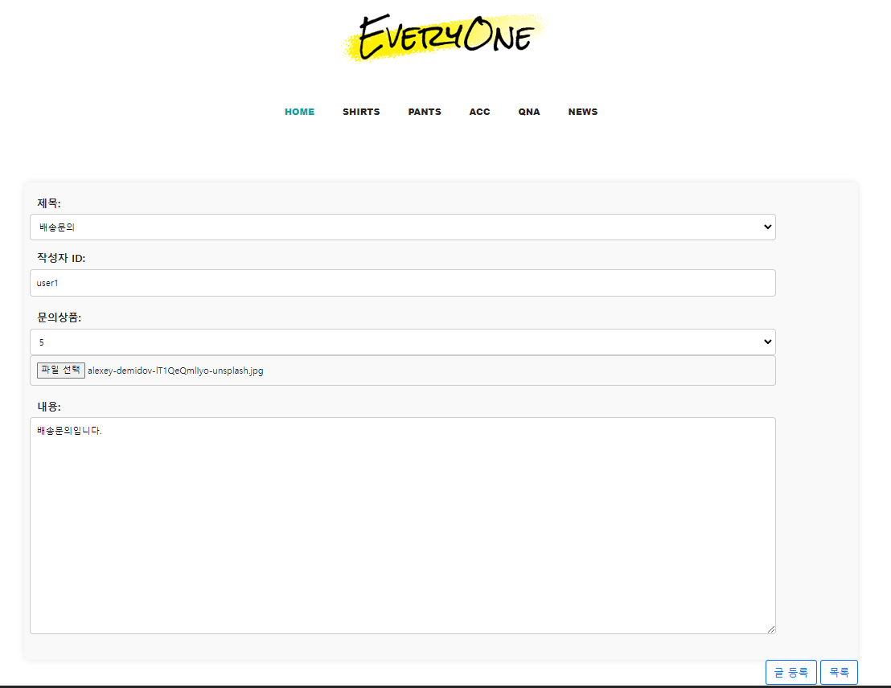
예일
병원
TITLE
INDEX
INTRODUCE
SERVICE
STORY BOARD
WRAP_UP
END
기능 설명
세부페이지
QnA게시판 – 문의사항 새 글 작성
담당자
배민진
Description
① 구매이력 有인 고객 대상 문의사항 새 글 작성 가능
② 문의상품 : 작성자 구매목록 중 선택 가능
③ 첨부파일 업로드 기능
④
⑤
⑥
⑦
②
③
MIRI COMPANY

Slide 39
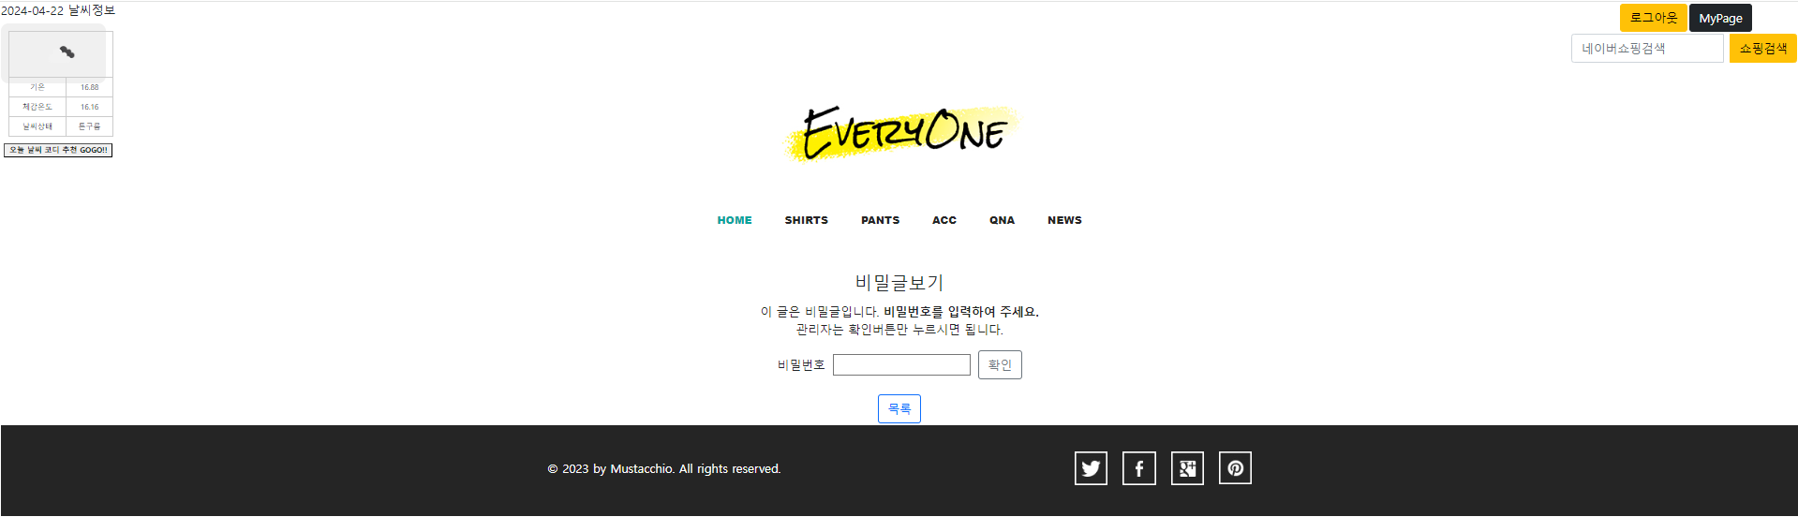
예일
병원
TITLE
INDEX
INTRODUCE
SERVICE
STORY BOARD
WRAP_UP
END
기능 설명
세부페이지
QnA게시판 – 게시글 조회 후 비밀번호 확인
담당자
배민진
Description
① 게시글(주글, 답변글) 조회 시 작성자 비밀번호 입력 ▶ 작성자(고객) 비밀번호 일치 시 보기 가능
② 관리자 : 비밀번호 입력없이 ‘확인’클릭하여 조회
③
④
⑤
⑥
⑦
①
MIRI COMPANY

Slide 40
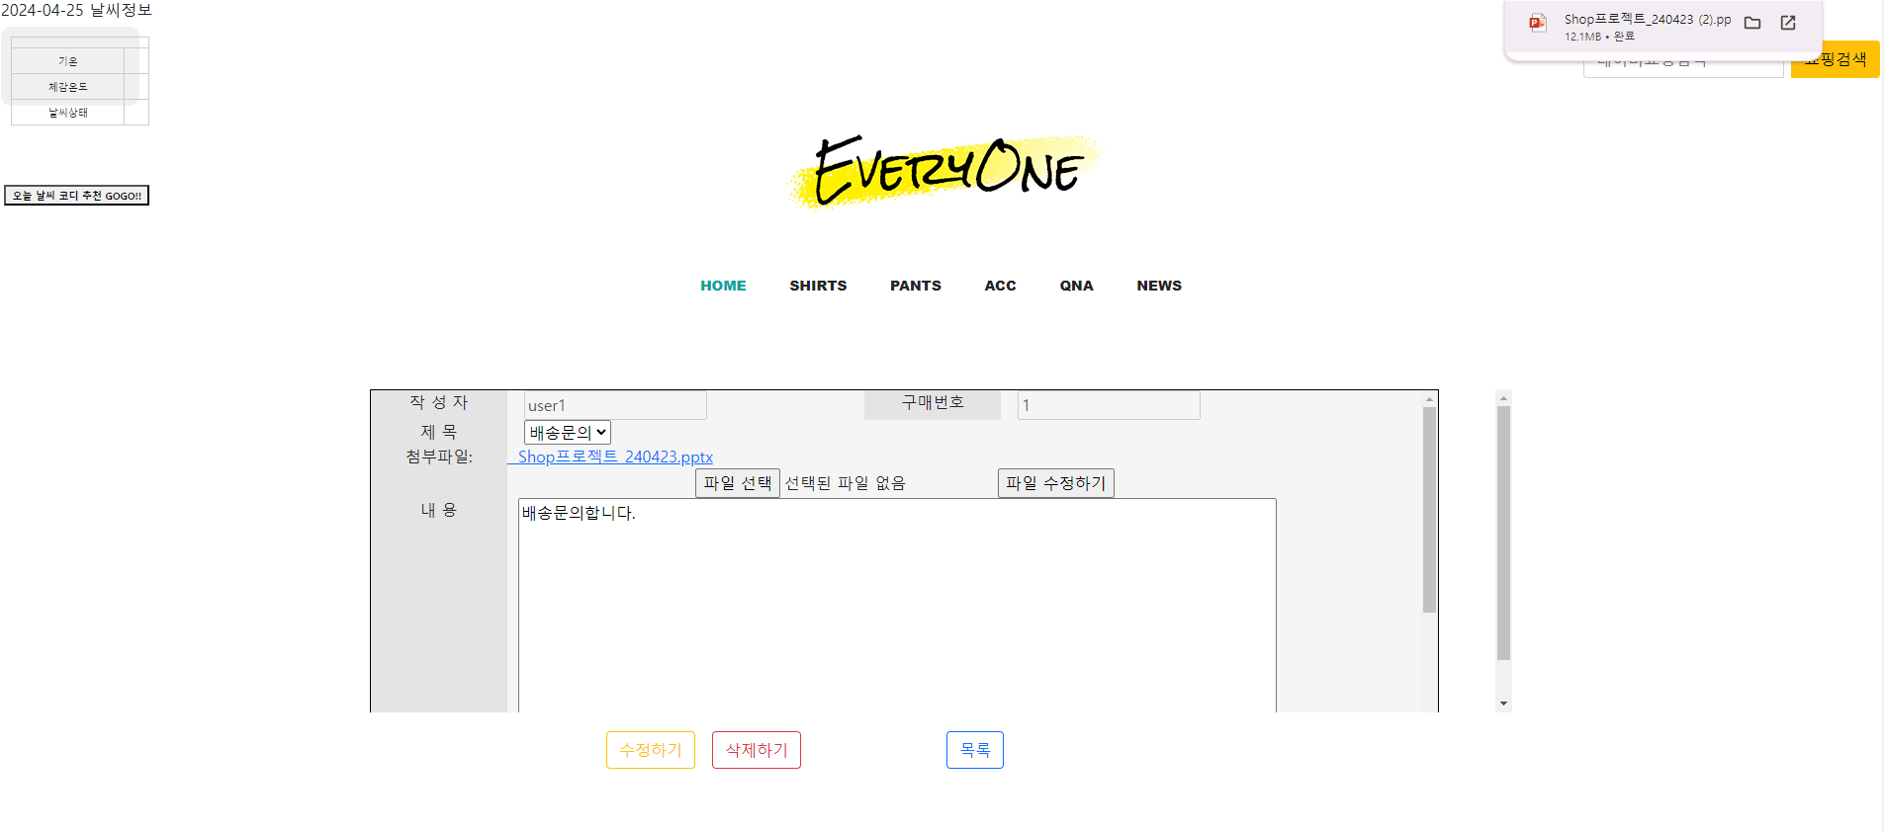
예일
병원
TITLE
INDEX
INTRODUCE
SERVICE
STORY BOARD
WRAP_UP
END
기능 설명
세부페이지
QnA게시판 – 문의사항 글 보기 및 수정,삭제
담당자
배민진
③
Description
① 문의사항 작성한 게시글 보기
② 문의사항 수정(제목,내용) & 삭제 기능
③ 업로드된 파일 다운로드
④ 파일 수정 기능
⑤ 해당 문의사항의 목록 위치로 돌아가기
⑥ 관리자 : 게시글 보기 ▶ 답변달기, 목록 버튼만 활성화
⑦
③
④
②
⑤
MIRI COMPANY
Notes:
※ 위 6,7,8 페이지 QnA 페이지 예시 참고하여 작성하면 됩니다. - 세부페이지 : 본인이 구현한 화면 – 해당 화면의 주요 주제
ex) QnA게시판 – 문의사항 새 글 작성 - 담당자 : 본인 이름 - Description : 해당 화면의 기능 간략하게 작성 - 화면 : 화면의 기능에 해당하는 부분 빨간색 테두리 표시 ▶ 순번작성은 본인의 의사에 따라 작성 (추후 취합하여 수정 예정)

Slide 41
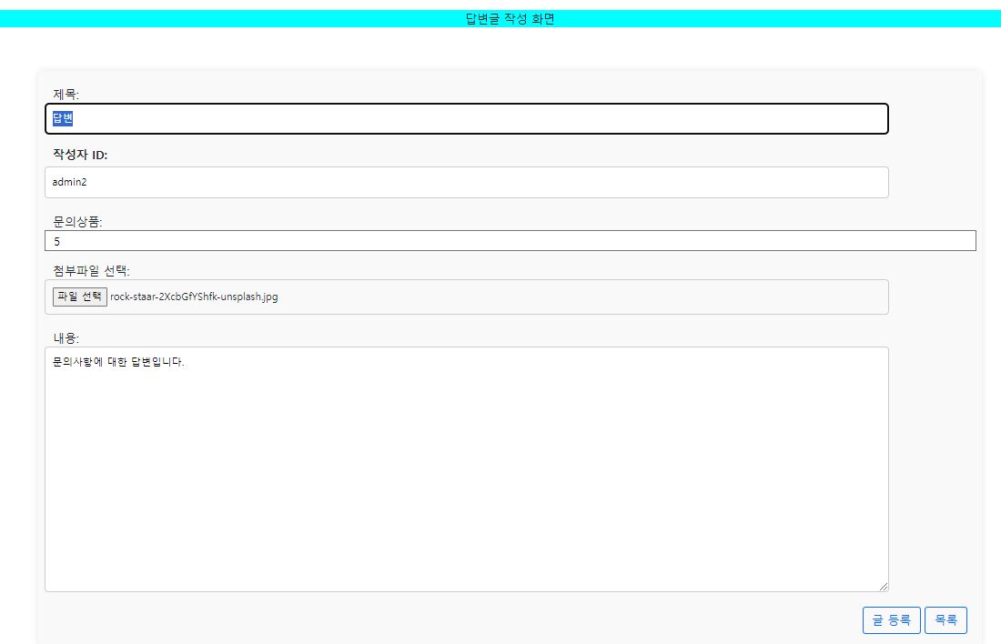
예일
병원
TITLE
INDEX
INTRODUCE
SERVICE
STORY BOARD
WRAP_UP
END
기능 설명
세부페이지
QnA게시판 – 관리자 답변달기
담당자
배민진
Description
① 관리자 답변달기
② 고객 문의사항 게시글 정보(문의상품) 연동
③ 파일 업로드 기능
④ 답변달기 내용 확인 시 해당 답변글의 주글(고객 문의사항 글) 작성자의 비밀번호 입력 시 확인 가능
⑤
⑥
⑦
①
②
③
MIRI COMPANY
Notes:
※ 위 6,7,8 페이지 QnA 페이지 예시 참고하여 작성하면 됩니다. - 세부페이지 : 본인이 구현한 화면 – 해당 화면의 주요 주제
ex) QnA게시판 – 문의사항 새 글 작성 - 담당자 : 본인 이름 - Description : 해당 화면의 기능 간략하게 작성 - 화면 : 화면의 기능에 해당하는 부분 빨간색 테두리 표시 ▶ 순번작성은 본인의 의사에 따라 작성 (추후 취합하여 수정 예정)

Slide 42
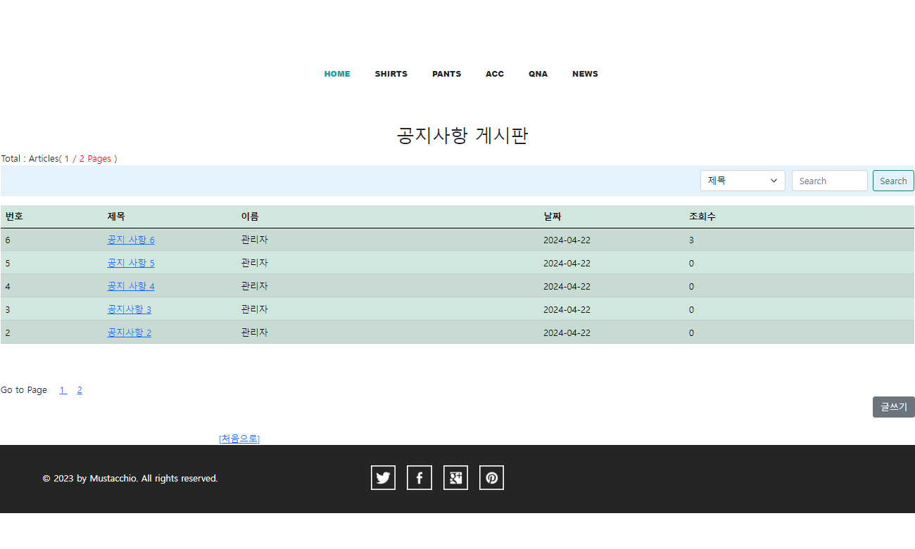
예일
병원
TITLE
INDEX
INTRODUCE
SERVICE
STORY BOARD
WRAP_UP
END
기능 설명
세부페이지
공지사항 게시판 – 게시글 목록 조회
담당자
임주원
Description
① 검색 조건에 해당하는 공지사항 게시글 검색
② 공지 제목 클릭하여 조회 페이지로 이동
③ 관리자 계정의 보안을 위해 관리자 ID는 감추고 작성자명 관리자로 표시(어느 관리자가 작성하든 동일)
④ 공지사항을 작성한 날짜 표시
⑤ 공지사항을 조회한 만큼 조회수 표시
⑥ 한 페이지에 글이 5개씩 보이도록 하며 페이지 설정
⑦ 관리자인 경우 글쓰기 버튼 표시
①
②
③
④
⑤
⑥
⑦
MIRI COMPANY
Notes:
※ 위 6,7,8 페이지 QnA 페이지 예시 참고하여 작성하면 됩니다. - 세부페이지 : 본인이 구현한 화면 – 해당 화면의 주요 주제
ex) QnA게시판 – 문의사항 새 글 작성 - 담당자 : 본인 이름 - Description : 해당 화면의 기능 간략하게 작성 - 화면 : 화면의 기능에 해당하는 부분 빨간색 테두리 표시 ▶ 순번작성은 본인의 의사에 따라 작성 (추후 취합하여 수정 예정)

Slide 43
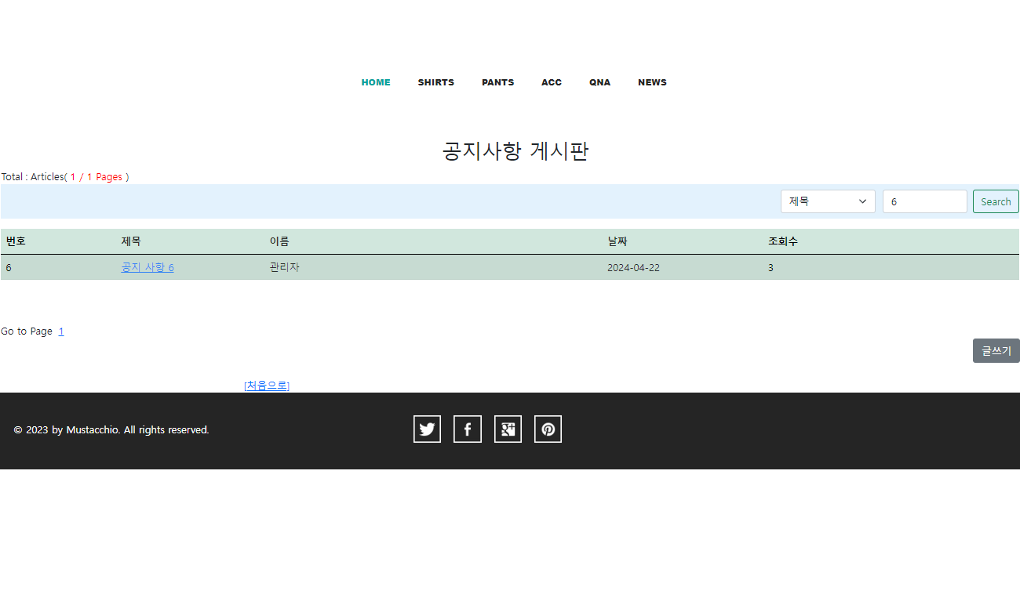
예일
병원
TITLE
INDEX
INTRODUCE
SERVICE
STORY BOARD
WRAP_UP
END
기능 설명
세부페이지
공지사항 게시판 – 검색 조건에 해당하는 공지사항 조회 예시
담당자
임주원
Description
① 제목에 ‘6’이 포함된 게시글 검색
② 조건에 해당하는 게시글이 리스트에 나타남
①
②
MIRI COMPANY
Notes:
※ 위 6,7,8 페이지 QnA 페이지 예시 참고하여 작성하면 됩니다. - 세부페이지 : 본인이 구현한 화면 – 해당 화면의 주요 주제
ex) QnA게시판 – 문의사항 새 글 작성 - 담당자 : 본인 이름 - Description : 해당 화면의 기능 간략하게 작성 - 화면 : 화면의 기능에 해당하는 부분 빨간색 테두리 표시 ▶ 순번작성은 본인의 의사에 따라 작성 (추후 취합하여 수정 예정)

Slide 44
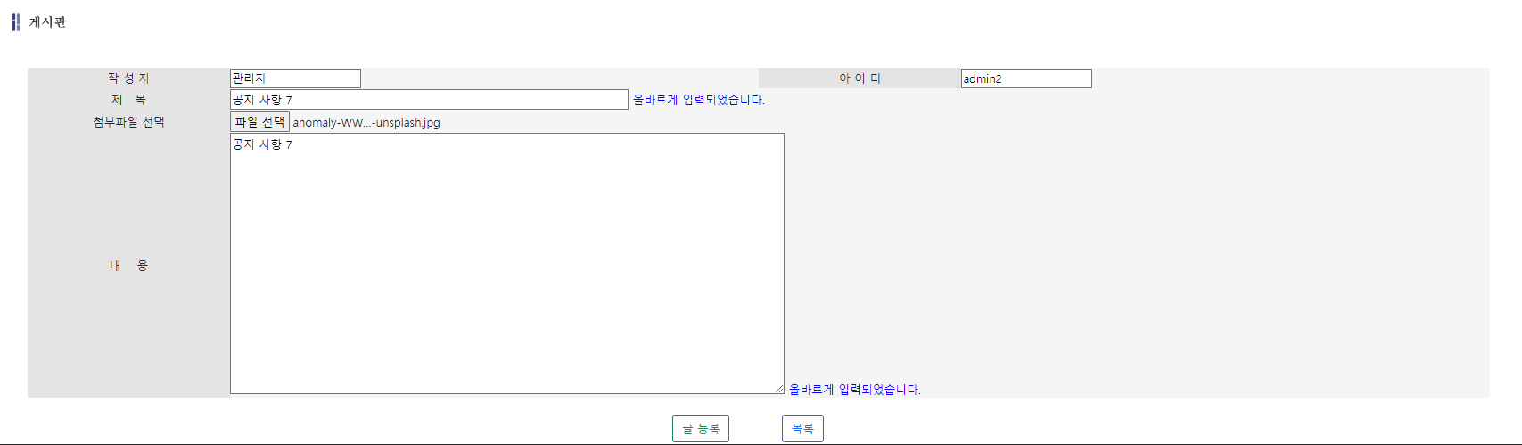
예일
병원
TITLE
INDEX
INTRODUCE
SERVICE
STORY BOARD
WRAP_UP
END
기능 설명
세부페이지
공지사항 게시판 – 공지사항 작성 페이지
담당자
임주원
Description
① 작성자명과 아이디는 회원 정보를 판단하여 자동 입력되며 수정이 불가능(readonly속성 적용. disabled속성을 사용하면 값 전달이 안 됨)
② 공지사항 제목 입력 및 입력 여부 유효성 검사
③ 파일 업로드 기능
④ 공지사항 내용 입력 및 입력 여부 유효성 검사
⑤ 글 등록 버튼 클릭하여 DB에 최종 INSERT
①
②
③
④
⑤
MIRI COMPANY
Notes:
※ 위 6,7,8 페이지 QnA 페이지 예시 참고하여 작성하면 됩니다. - 세부페이지 : 본인이 구현한 화면 – 해당 화면의 주요 주제
ex) QnA게시판 – 문의사항 새 글 작성 - 담당자 : 본인 이름 - Description : 해당 화면의 기능 간략하게 작성 - 화면 : 화면의 기능에 해당하는 부분 빨간색 테두리 표시 ▶ 순번작성은 본인의 의사에 따라 작성 (추후 취합하여 수정 예정)

Slide 45
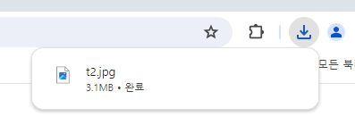
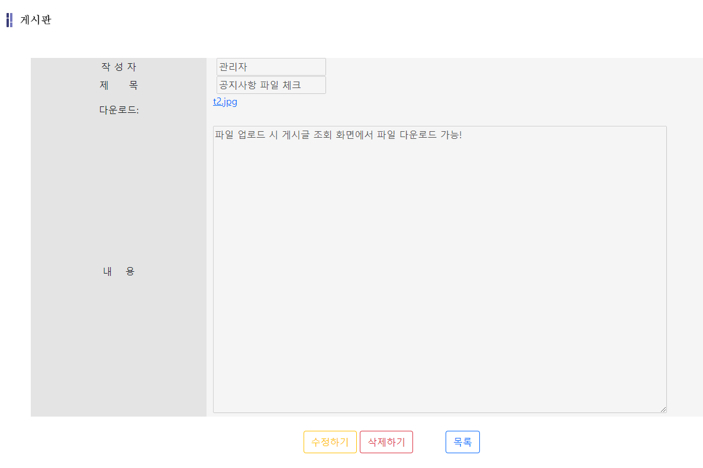
예일
병원
TITLE
INDEX
INTRODUCE
SERVICE
STORY BOARD
WRAP_UP
END
기능 설명
세부페이지
공지사항 게시판 – 공지사항 조회 페이지
담당자
임주원
Description
① 공지사항 조회 시 모든 input에 disabled 적용되어 내용 수정 불가능 하도록
② 공지사항 작성 때 업로드 한 파일이 다운로드 행에 표시되며 링크 클릭 시 파일을 다운로드 가능 조회한 공지사항에 업로드 한 파일이 없는 경우 다운로드 링크가 표시되지 않음
㉮ 수정하기, 삭제하기 버튼은 관리자로 로그인 한 경우에만 표시
③ 수정하기 버튼 클릭 시 input에 적용된 disabled이 해제되어 공지사항 수정 가능
④ 삭제하기 버튼 클릭 시 공지사항이 삭제
①
②
㉮
③
④
MIRI COMPANY
Notes:
※ 위 6,7,8 페이지 QnA 페이지 예시 참고하여 작성하면 됩니다. - 세부페이지 : 본인이 구현한 화면 – 해당 화면의 주요 주제
ex) QnA게시판 – 문의사항 새 글 작성 - 담당자 : 본인 이름 - Description : 해당 화면의 기능 간략하게 작성 - 화면 : 화면의 기능에 해당하는 부분 빨간색 테두리 표시 ▶ 순번작성은 본인의 의사에 따라 작성 (추후 취합하여 수정 예정)

Slide 46
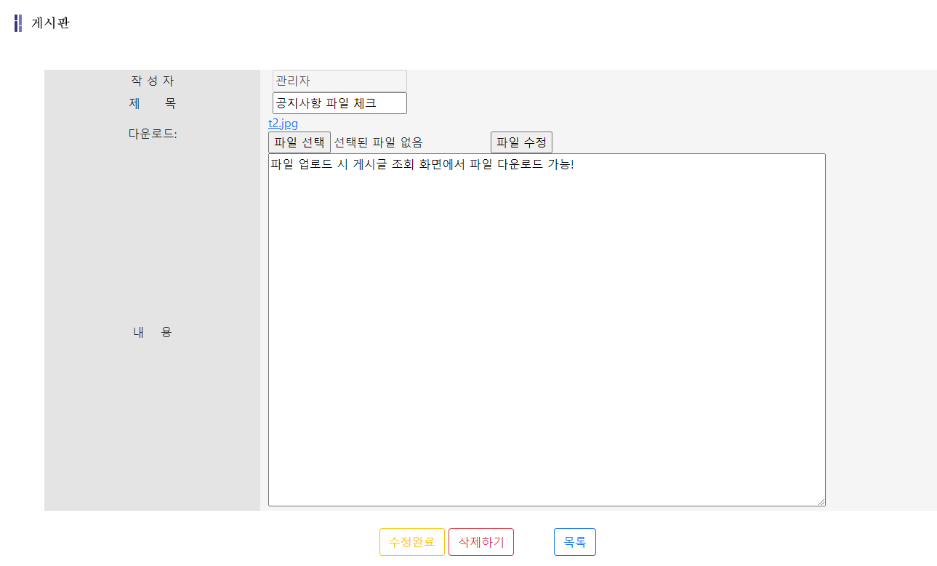
예일
병원
TITLE
INDEX
INTRODUCE
SERVICE
STORY BOARD
WRAP_UP
END
기능 설명
세부페이지
공지사항 게시판 – 공지사항 조회 페이지의 수정 기능
담당자
임주원
Description
① 수정하기 버튼 클릭 시 disabled 속성이 해제되어 공지사항의 수정이 가능
② 공지사항의 제목을 수정
③ 파일을 선택하여 기존에 업로드 한 파일을 다른 것으로 교체하거나, 새로운 파일을 업로드
④ 파일의 변경사항이 적용
⑤ 공지사항의 내용을 수정
⑥ 수정하기 버튼이 수정완료 버튼으로 변경되며, 수정완료 버튼 클릭 시 수정사항이 반영
①
②
③
④
⑤
⑥
MIRI COMPANY
Notes:
※ 위 6,7,8 페이지 QnA 페이지 예시 참고하여 작성하면 됩니다. - 세부페이지 : 본인이 구현한 화면 – 해당 화면의 주요 주제
ex) QnA게시판 – 문의사항 새 글 작성 - 담당자 : 본인 이름 - Description : 해당 화면의 기능 간략하게 작성 - 화면 : 화면의 기능에 해당하는 부분 빨간색 테두리 표시 ▶ 순번작성은 본인의 의사에 따라 작성 (추후 취합하여 수정 예정)

Slide 47
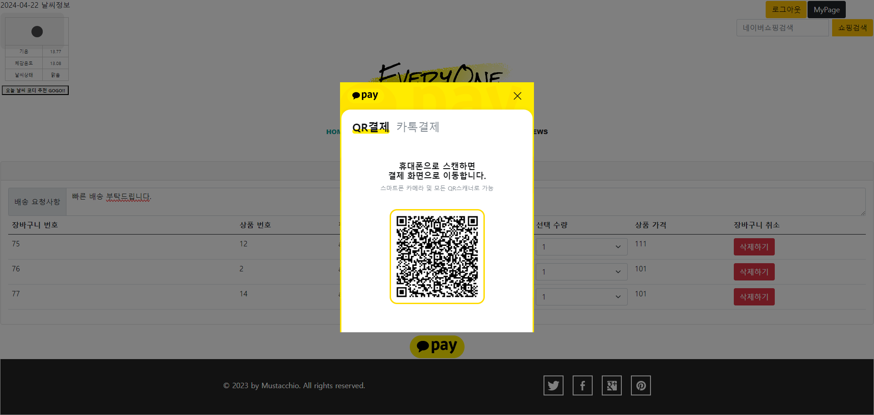
예일
병원
TITLE
INDEX
INTRODUCE
SERVICE
STORY BOARD
WRAP_UP
END
기능 설명
세부페이지
아임포트(카카오페이) 결제
담당자
김원기
Description
① 장바구니 금액 누적 후 결제
②
③
④
⑤
⑥
⑦
MIRI COMPANY
Notes:
※ 위 6,7,8 페이지 QnA 페이지 예시 참고하여 작성하면 됩니다. - 세부페이지 : 본인이 구현한 화면 – 해당 화면의 주요 주제
ex) QnA게시판 – 문의사항 새 글 작성 - 담당자 : 본인 이름 - Description : 해당 화면의 기능 간략하게 작성 - 화면 : 화면의 기능에 해당하는 부분 빨간색 테두리 표시 ▶ 순번작성은 본인의 의사에 따라 작성 (추후 취합하여 수정 예정)

Slide 48
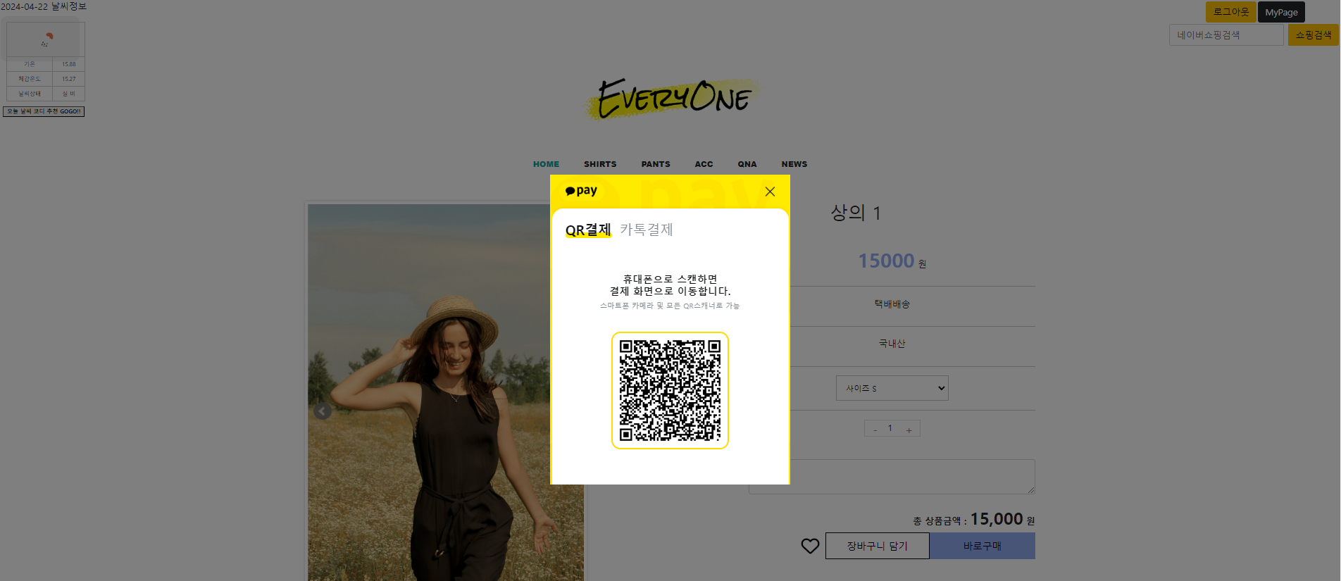
예일
병원
TITLE
INDEX
INTRODUCE
SERVICE
STORY BOARD
WRAP_UP
END
기능 설명
세부페이지
상세 페이지 결제 – 바로구매 기능
담당자
홍지민
Description
① 옵션을 입력하고 바로구매 기능
②수량에 따라 보여지는 가격대로 결제 가능
③ ▶배송문의 텍스트에 동적으로 입력되는 값과 수량에 따라 동적으로 생성되는 값을 얻어와서 결제 기능을 수행
④
⑤
⑥
⑦
②
①
MIRI COMPANY
Notes:
※ 위 6,7,8 페이지 QnA 페이지 예시 참고하여 작성하면 됩니다. - 세부페이지 : 본인이 구현한 화면 – 해당 화면의 주요 주제
ex) QnA게시판 – 문의사항 새 글 작성 - 담당자 : 본인 이름 - Description : 해당 화면의 기능 간략하게 작성 - 화면 : 화면의 기능에 해당하는 부분 빨간색 테두리 표시 ▶ 순번작성은 본인의 의사에 따라 작성 (추후 취합하여 수정 예정)

Slide 49
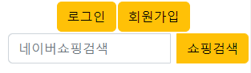
예일
병원
TITLE
INDEX
INTRODUCE
SERVICE
STORY BOARD
WRAP_UP
END
기능 설명
세부페이지
네이버 쇼핑 검색 – 네이버 검색 API
담당자
홍지민
Description
① 로그인 / 미로그인 모든 상황 검색 가능
②쇼핑 검색 클릭 시 네이버 쇼핑 검색 결과 보여주는 화면으로 이동
③
④
⑤
⑥
⑦
①
②
MIRI COMPANY
Notes:
※ 위 6,7,8 페이지 QnA 페이지 예시 참고하여 작성하면 됩니다. - 세부페이지 : 본인이 구현한 화면 – 해당 화면의 주요 주제
ex) QnA게시판 – 문의사항 새 글 작성 - 담당자 : 본인 이름 - Description : 해당 화면의 기능 간략하게 작성 - 화면 : 화면의 기능에 해당하는 부분 빨간색 테두리 표시 ▶ 순번작성은 본인의 의사에 따라 작성 (추후 취합하여 수정 예정)

Slide 50
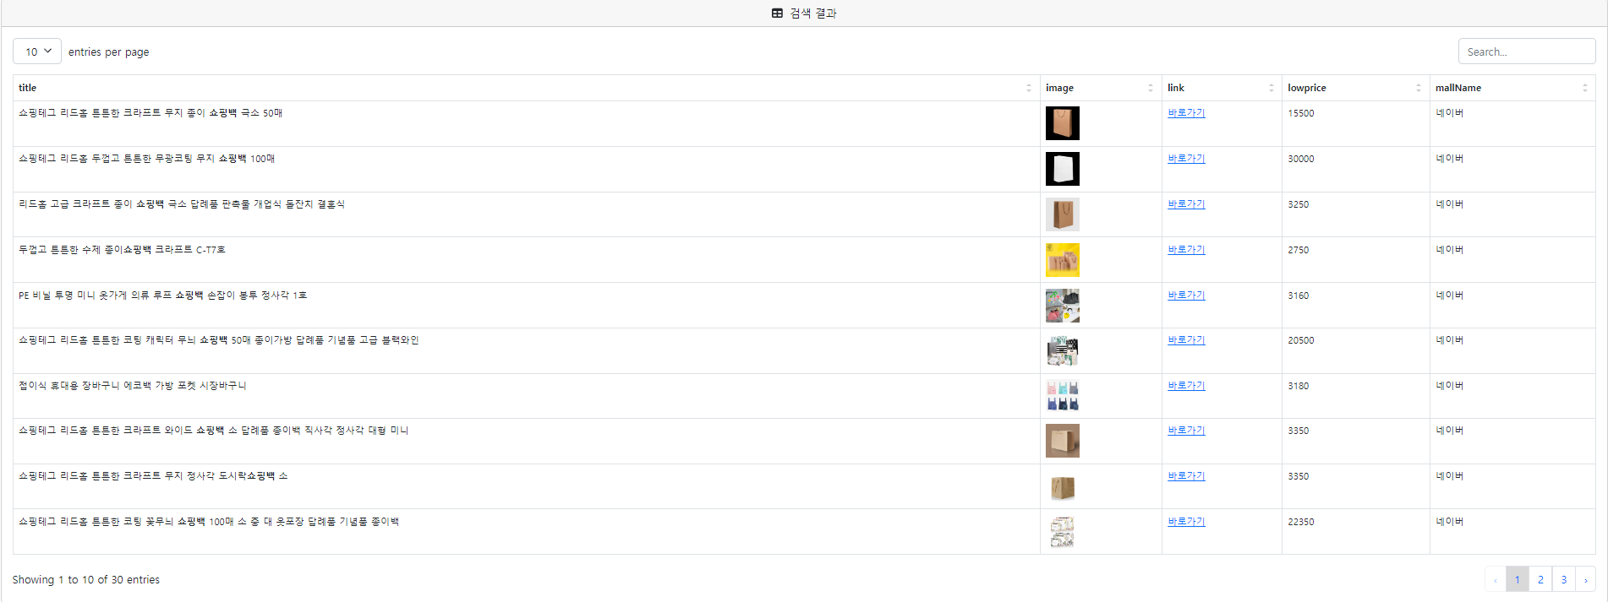
예일
병원
TITLE
INDEX
INTRODUCE
SERVICE
STORY BOARD
WRAP_UP
END
기능 설명
세부페이지
네이버 쇼핑 검색 – 검색 결과 출력
담당자
홍지민
①
Description
① 검색 결과를 30개까지 불러와서 출력 ▶ 검색 결과를 JSON데이터로 받아와서 리스트에 출력
②바로가기 링크 클릭시 해당 상품 페이지로 이동
③
④
⑤
⑥
⑦
②
MIRI COMPANY
Notes:
※ 위 6,7,8 페이지 QnA 페이지 예시 참고하여 작성하면 됩니다. - 세부페이지 : 본인이 구현한 화면 – 해당 화면의 주요 주제
ex) QnA게시판 – 문의사항 새 글 작성 - 담당자 : 본인 이름 - Description : 해당 화면의 기능 간략하게 작성 - 화면 : 화면의 기능에 해당하는 부분 빨간색 테두리 표시 ▶ 순번작성은 본인의 의사에 따라 작성 (추후 취합하여 수정 예정)

Slide 51
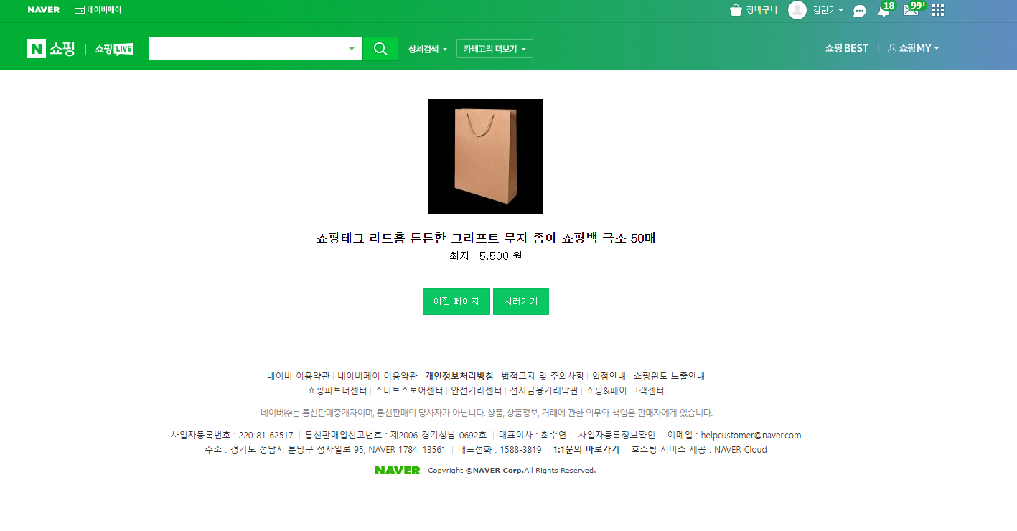
예일
병원
TITLE
INDEX
INTRODUCE
SERVICE
STORY BOARD
WRAP_UP
END
기능 설명
세부페이지
네이버 쇼핑 검색 – 해당 상품 조회
담당자
홍지민
Description
①네이버 쇼핑 페이지에서 해당 상품 확인 가능
②해당 상품의 쇼핑몰로 이동 가능
③
④
⑤
⑥
⑦
①
②
MIRI COMPANY
Notes:
※ 위 6,7,8 페이지 QnA 페이지 예시 참고하여 작성하면 됩니다. - 세부페이지 : 본인이 구현한 화면 – 해당 화면의 주요 주제
ex) QnA게시판 – 문의사항 새 글 작성 - 담당자 : 본인 이름 - Description : 해당 화면의 기능 간략하게 작성 - 화면 : 화면의 기능에 해당하는 부분 빨간색 테두리 표시 ▶ 순번작성은 본인의 의사에 따라 작성 (추후 취합하여 수정 예정)

Slide 52
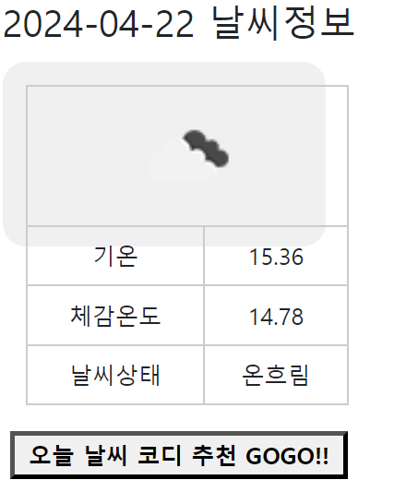
예일
병원
TITLE
INDEX
INTRODUCE
SERVICE
STORY BOARD
WRAP_UP
END
기능 설명
세부페이지
화면 상단 날씨 정보– 현재 위치 기반 실시간 날씨정보
담당자
배민진
Description
① 현재 위치 기반 실시간 날씨정보 API 사용 ▶ OPENWEATHER API 사용
② 기온을 토대로 최근 등록된 상품 추천
③
④
⑤
⑥
⑦
①
②
MIRI COMPANY
Notes:
※ 위 6,7,8 페이지 QnA 페이지 예시 참고하여 작성하면 됩니다. - 세부페이지 : 본인이 구현한 화면 – 해당 화면의 주요 주제
ex) QnA게시판 – 문의사항 새 글 작성 - 담당자 : 본인 이름 - Description : 해당 화면의 기능 간략하게 작성 - 화면 : 화면의 기능에 해당하는 부분 빨간색 테두리 표시 ▶ 순번작성은 본인의 의사에 따라 작성 (추후 취합하여 수정 예정)

Slide 53
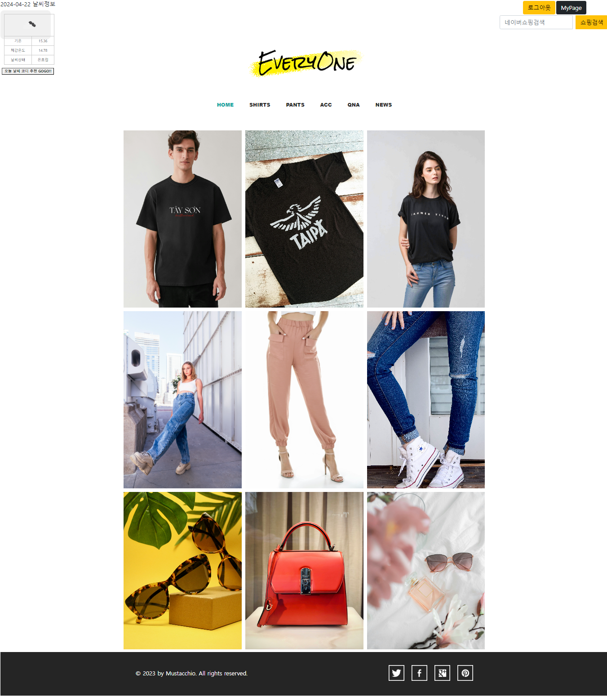
예일
병원
TITLE
INDEX
INTRODUCE
SERVICE
STORY BOARD
WRAP_UP
END
기능 설명
세부페이지
화면 상단 날씨 정보– 실시간 날씨정보 기반 코디 추천
담당자
배민진
Description
① 날씨 정보 ‘오늘 추천 코디’ 버튼 클릭 시 카테고리 별 3벌씩 추천
② 각 카테고리 별 현재 기온과 동일한 상품 최근 등록 순으로 정보 제공 ▶ 상품 등록 시 기온 작성
③ 상품 이미지 클릭 시 상세페이지로 이동
④
⑤
⑥
⑦
①
②
③
MIRI COMPANY
Notes:
※ 위 6,7,8 페이지 QnA 페이지 예시 참고하여 작성하면 됩니다. - 세부페이지 : 본인이 구현한 화면 – 해당 화면의 주요 주제
ex) QnA게시판 – 문의사항 새 글 작성 - 담당자 : 본인 이름 - Description : 해당 화면의 기능 간략하게 작성 - 화면 : 화면의 기능에 해당하는 부분 빨간색 테두리 표시 ▶ 순번작성은 본인의 의사에 따라 작성 (추후 취합하여 수정 예정)

Slide 54
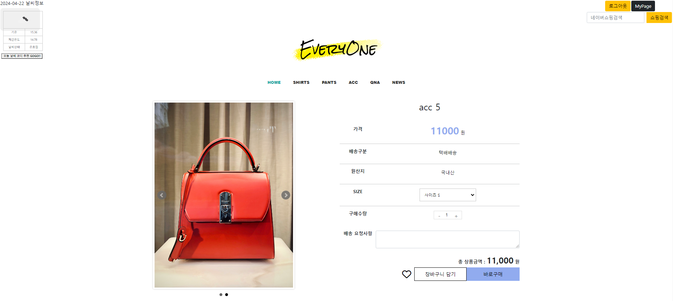
예일
병원
TITLE
INDEX
INTRODUCE
SERVICE
STORY BOARD
WRAP_UP
END
기능 설명
세부페이지
화면 상단 날씨 정보– 실시간 날씨정보 기반 코디 상세페이지
담당자
배민진
Description
① 날씨 정보 기반 코디 추천 상품 이미지 클릭 시 ▶ 해당 상품 상세 페이지로 이동
②
③
④
⑤
⑥
⑦
MIRI COMPANY
Notes:
※ 위 6,7,8 페이지 QnA 페이지 예시 참고하여 작성하면 됩니다. - 세부페이지 : 본인이 구현한 화면 – 해당 화면의 주요 주제
ex) QnA게시판 – 문의사항 새 글 작성 - 담당자 : 본인 이름 - Description : 해당 화면의 기능 간략하게 작성 - 화면 : 화면의 기능에 해당하는 부분 빨간색 테두리 표시 ▶ 순번작성은 본인의 의사에 따라 작성 (추후 취합하여 수정 예정)

Slide 55


예일
병원
TITLE
INDEX
INTRODUCE
SERVICE
STORY BOARD
WRAP_UP
END
WRAP_UP
개발 마무리 및 소감
첫 프로젝트라 걱정이 많았지만 팀원들 모두 엄청 노력하였고,
생각한 것 이상으로 좋은 결과물이 나와서 팀원들에게 감사한 마음입니다.
다들 수고하셨습니다!!!
조장 김원기
이번 프로젝트를 통해 MVC에 대한 흐름과 기초는 확실하게 잡히게 되었습니다.
초반에 잘 할 수 있을지 걱정이 많았지만 팀원들과 의논하고 협업하면서 많이 배우게 되었습니다.
프로젝트를 진행하면서 제일 처음에 DB설계를 구체적이고 명확하게 계획해야 한다는 DB설계의 중요성을 알게 되었습니다.
아쉬운 점은 많지만 그 중에서 첫번째로 DB의 결제 테이블에 각각 상품을 등록한 관리자들이 중복으로 들어가게 되는데 상세페이지에서 해당 관리자의 총 매출액을 보여줄 때 그 열의 값인 해당 관리자가 올린 해당 상품의 가격을 가져오지 못하고 그 관리자가 포함된 가격을 가져오게 구현한 것이 아쉽습니다.
두번재로 네이버 쇼핑몰 검색 API를 사용 할 때 검색 결과를 비동기로 처리하고 싶었는데 결국에 구현하지 못한 것도 아쉽습니다.
기회가 생긴다면 아쉬웠던 점을 꼭 다시 구현 해 보고 싶습니다.
다들 수고하셨습니다!
조원 홍지민
MIRI COMPANY
Notes:
프로젝트를 진행하며 느꼈던 점 또는 아쉬운 점을 자유로이 작성해주시면 됩니다!!

Slide 56


예일
병원
TITLE
INDEX
INTRODUCE
SERVICE
STORY BOARD
WRAP_UP
END
WRAP_UP
개발 마무리 및 소감
프로젝트 진행전에는 제 실력이 아직 미흡해서 우려가 했는데 준비하면서 오히려 많이 공부할 수 있는 계기가 되어 즐거웠습니다. 아쉬웠던 점은 제가 맡았던 역할에서 더 다양한 기능을 구현하지 못한 점 입니다.
흔히 사람들이 알고 있는 쇼핑몰처럼 세세한 기능도 해내고 싶었는데 그러지 못한 부분이 있어 앞으로 더 알아가야겠다고 느꼈습니다 그래도 그 아쉬운 점 덕분에 앞으로 어떤 부분을 더 공부해야 할지 그리고 다음 프로젝트 진행할 때 어떻게 하면 더 좋을지 알 수 있었습니다
조원 권정아
웹사이트를 처음부터 끝까지 개발하는 과정을 통해 전반적인 코드의 흐름과 부족한 점을 알 수 있는 좋은 경험이 되었으며, 이 과정을 통해 2가지의 중요성을 알게 되었습니다. 첫 번째, DB의 설계 단계의 중요성을 알게 되었습니다. 단순히 DB는 필요한 정보가 들어가는 테이블이라고 생각했으나, 필요한 데이터들의 선정 방법 및 테이블의 구체화를 통해 코드 작성의 단순화를 가지고 올 수 있다는 것을 알게 되었습니다. 두 번째, 생각만으로 기능을 코드로 구현하는 것에 어려움이 있다는 것을 알게 되었습니다. 생각으로 코드 구현이 가능할 것 같던 기능들을 코드로 구현하는 과정을 통해 기능을 세부적인 단계로 구조화한 후 작성하고 본인이 작성한 코드가 아닌 타인이 작성한 코드와 서로 연결되는 부분을 생각하고 코드를 작성해야 한다는 것을 알게 되었습니다. 마지막으로 혼자가 아닌 팀으로 프로젝트를 진행하여 서로의 부족한 점을 도와주고, 다른 조원분들이 작성한 코드를 보고 한 번 더 공부하고 성장할 수 있는 시간이었습니다.
조원 배민진
MIRI COMPANY
Notes:
프로젝트를 진행하며 느꼈던 점 또는 아쉬운 점을 자유로이 작성해주시면 됩니다!!

Slide 57

예일
병원
TITLE
INDEX
INTRODUCE
SERVICE
STORY BOARD
WRAP_UP
END
WRAP_UP
개발 마무리 및 소감
쇼핑몰에 들어갈 기능을 구상하고, 실제 코드로 구현하는 것까지 모두가 자신의 힘으로 해내야 했기 때문에 여러가지 시행착오가 많았지만, 팀원과 함께 어려운 부분을 서로 의논하고 보완하면서 최종적으로 완성까지 도달할 수 있었다는 게 정말 뜻깊었던 것 같습니다. 모르는 부분을 팀원에게 배운 것도 정말 많았고, 기능을 구상하는 과정에서 의논을 통해 팀원의 생각을 들으면서 다양한 아이디어를 떠올릴 수 있었기에 협동의 중요성을 다시금 느낀 활동이었습니다.
제가 담당한 기능에 사용할 데이터베이스를 데이터베이스 설계 단계에서 좀 더 꼼꼼히 살피지 않은 것이 아쉽습니다.
리뷰 게시판을 구현하는데 필요한 상품 정보 열이 하나 부족한 데이터베이스 설계 실수가 있었습니다. 다른 테이블과 조인하고 구문을 추가하는 것으로 보완하였기 때문에 오류는 발생하지 않았으나, 상품 정보를 조회하는 로직이 상대적으로 복잡하고 부정확해지고 말았습니다. 데이터베이스 설계 초기에 실수를 알아챘다면 코드를 더 정확하고 간단하게 작성할 수 있었으리라는 아쉬움이 남아있습니다.
조원 임주원
MIRI COMPANY
Notes:
프로젝트를 진행하며 느꼈던 점 또는 아쉬운 점을 자유로이 작성해주시면 됩니다!!

Slide 58
TITLE
INDEX
INTRODUCE
SERVICE
STORY BOARD
WRAP_UP
END
이상 발표를 마치겠습니다.
감사합니다.
팀장 : 김원기 조원 : 홍지민, 권정아, 배민진, 임주원
MIRI COMPANY

